Slide 1
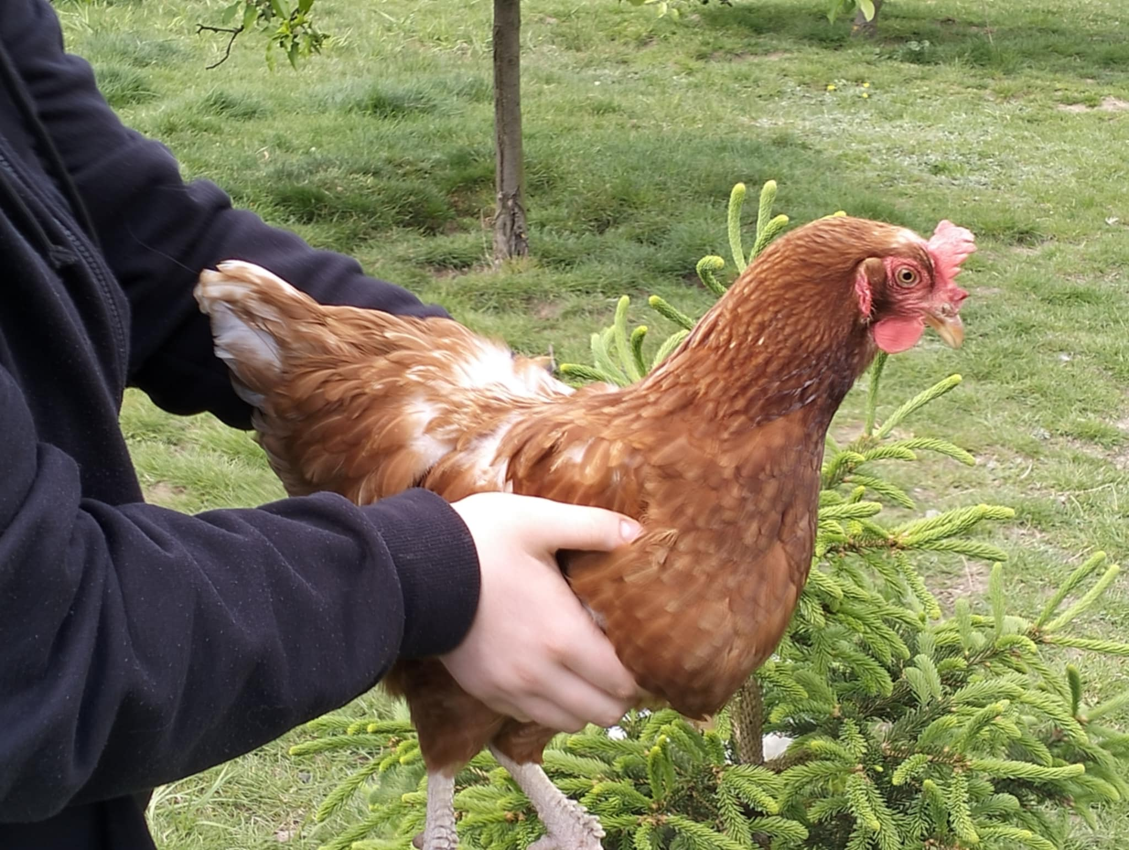
Czy zawartość żółtka w jajku kurzym zależy od gatunku kury?
Maria Szyrmer klasa 6
SP im 24 Lutego 1863 roku w Dobrej
Na zdjęciu Priscilla

Slide 2
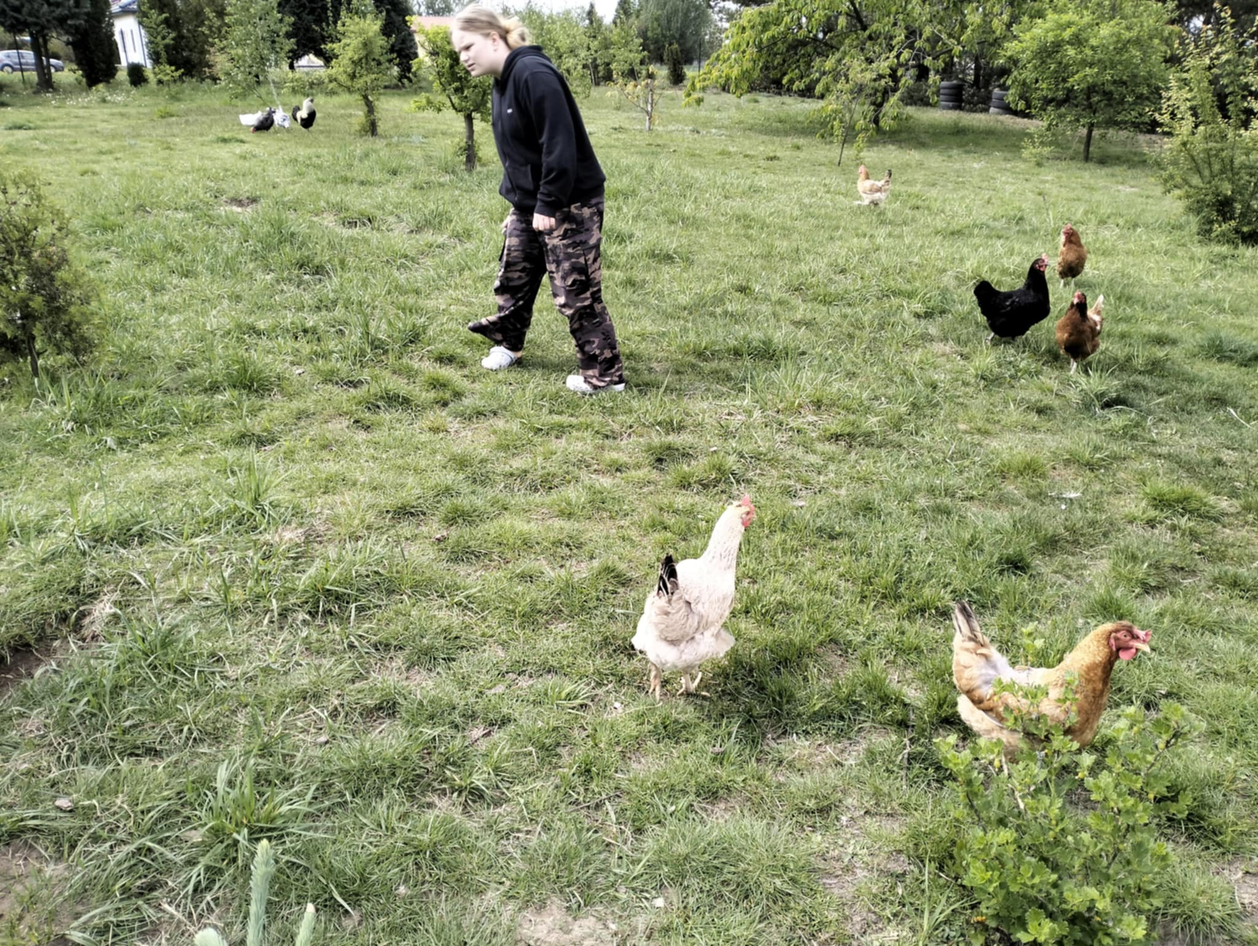
Spis treści
Wstęp.
Pytanie badawcze.
Hipoteza.
Metoda badacza.
Wyniki pomiarów.
Analiza wyników.
Weryfikacja hipotezy.
Wnioski.
Ewaluacja.
Bibliografia.

Slide 3
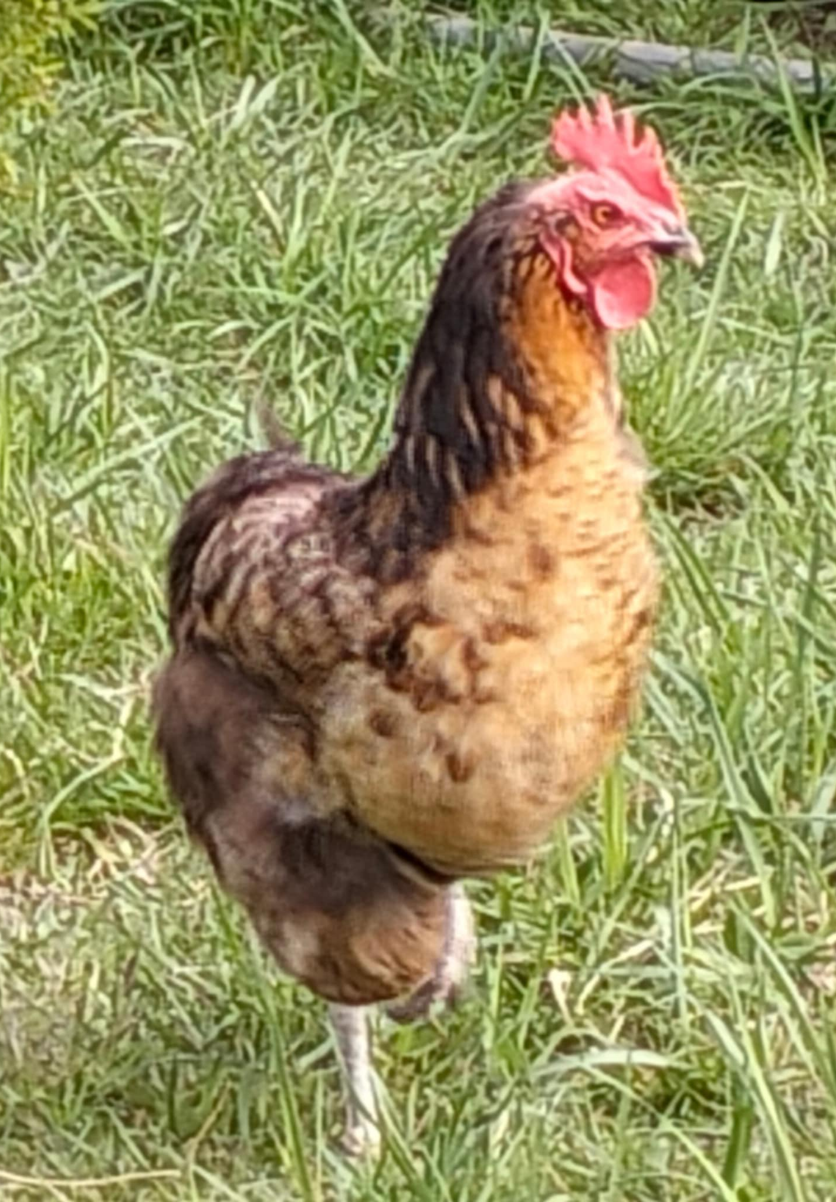
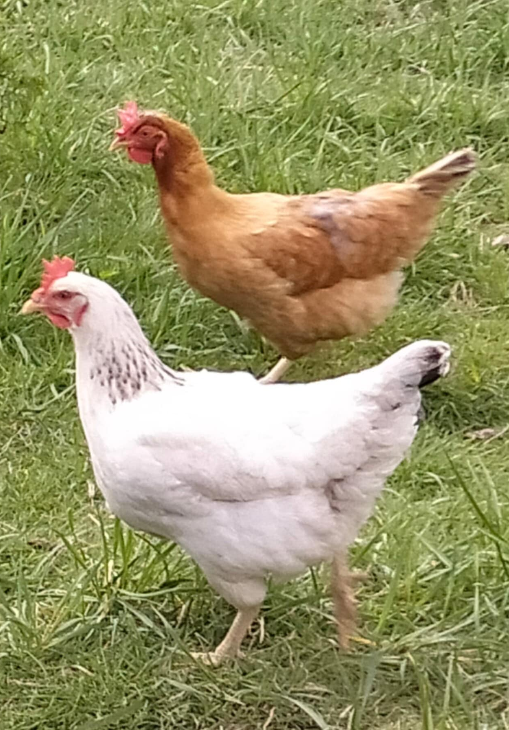
Wstęp
Od wczesnego dzieciństwa uwielbiam zwierzęta, a moją ulubioną gromadą są ptaki. Trzy lata temu zrealizowałam swoje marzenie o posiadaniu kur. Każda z moich kur jest niepowtarzalna, ma inne umaszczenie, imię, charakter. W mojej hodowli pojawiły się różne gatunki kur: silki, zielononóżki, green shell, leghorn. [1]
Co ciekawe, jajka kur różnych ras mają skorupki odmiennych kolorów. Po rozbiciu nie różnią się znacząco od siebie lecz czy aby na pewno ich skład jest taki sam?
Na zdjęciach: Goldy, Albinka, Suzy.

Slide 4
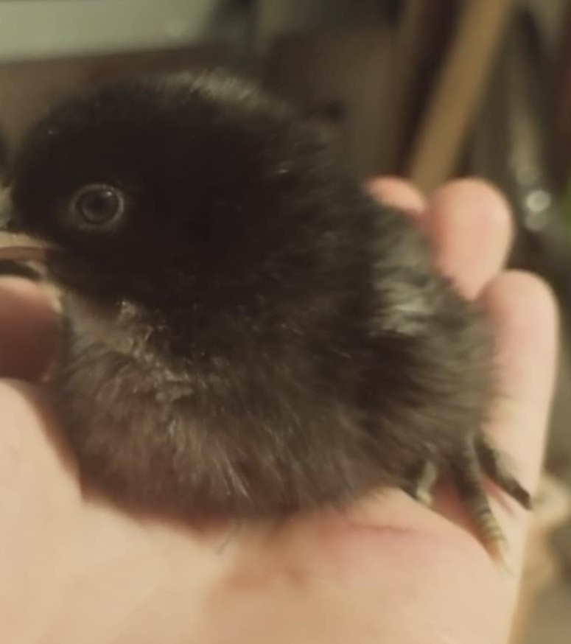
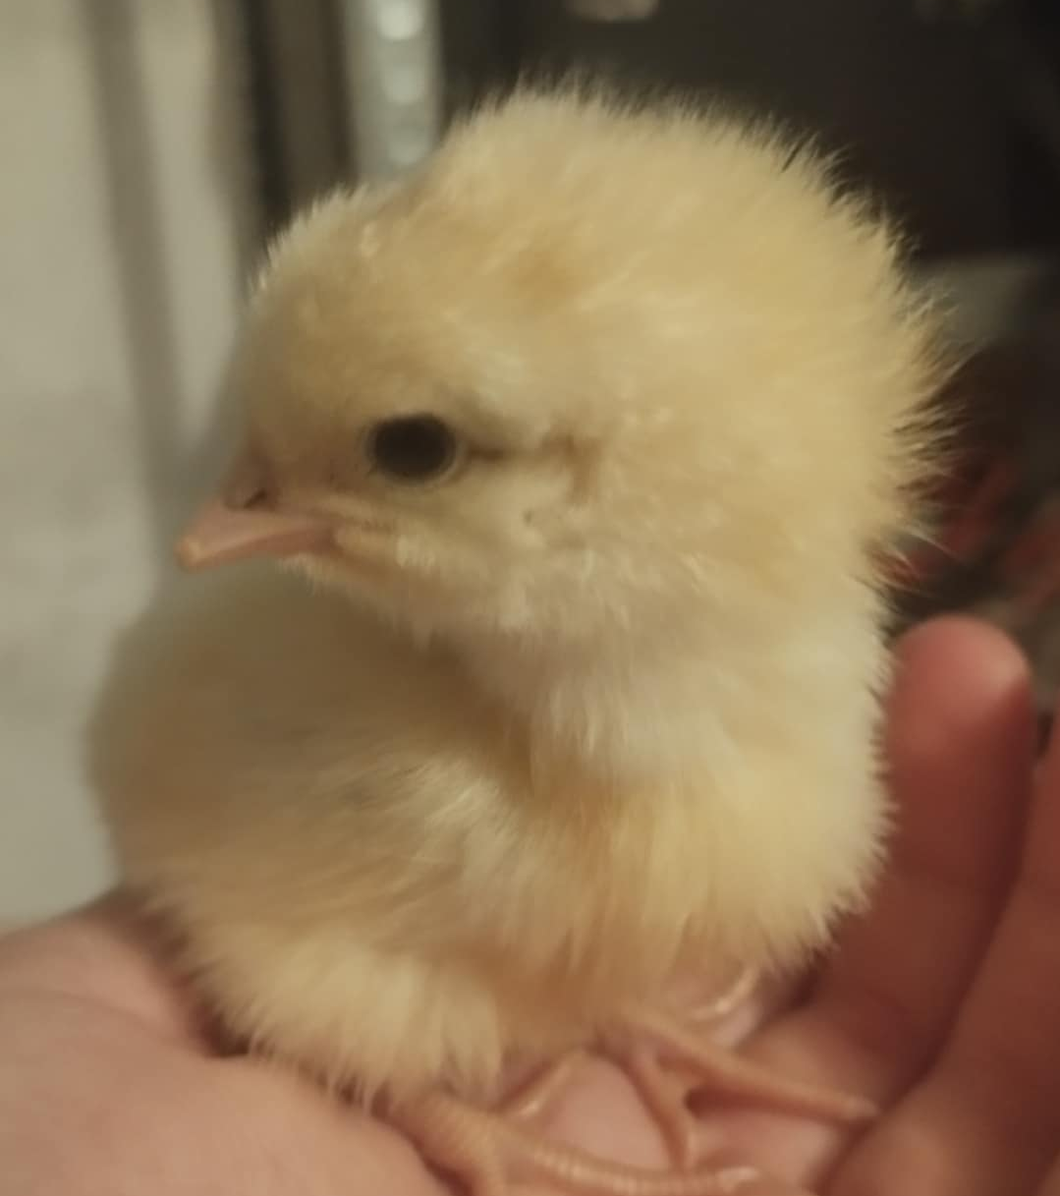
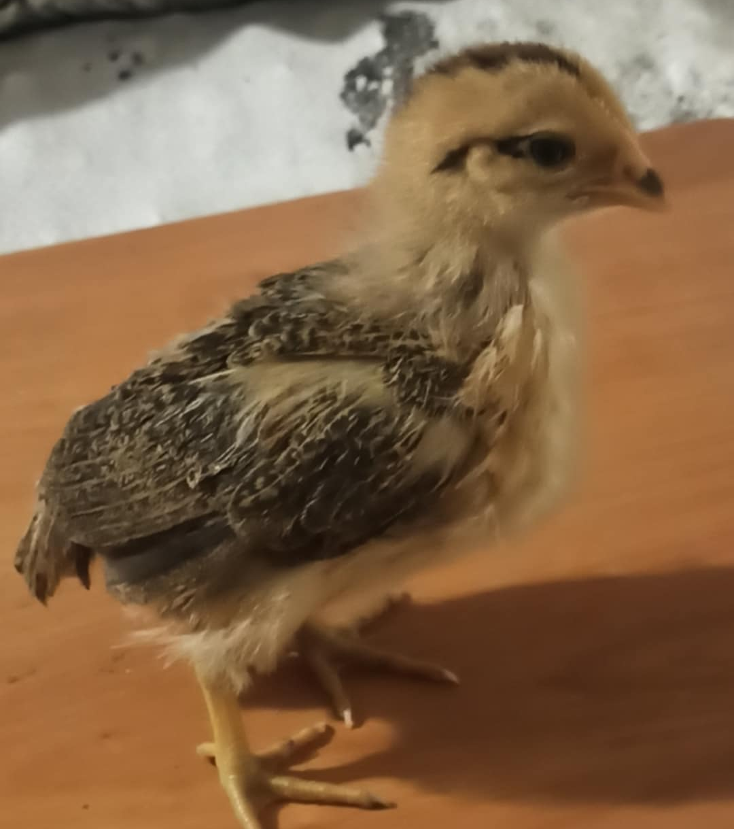
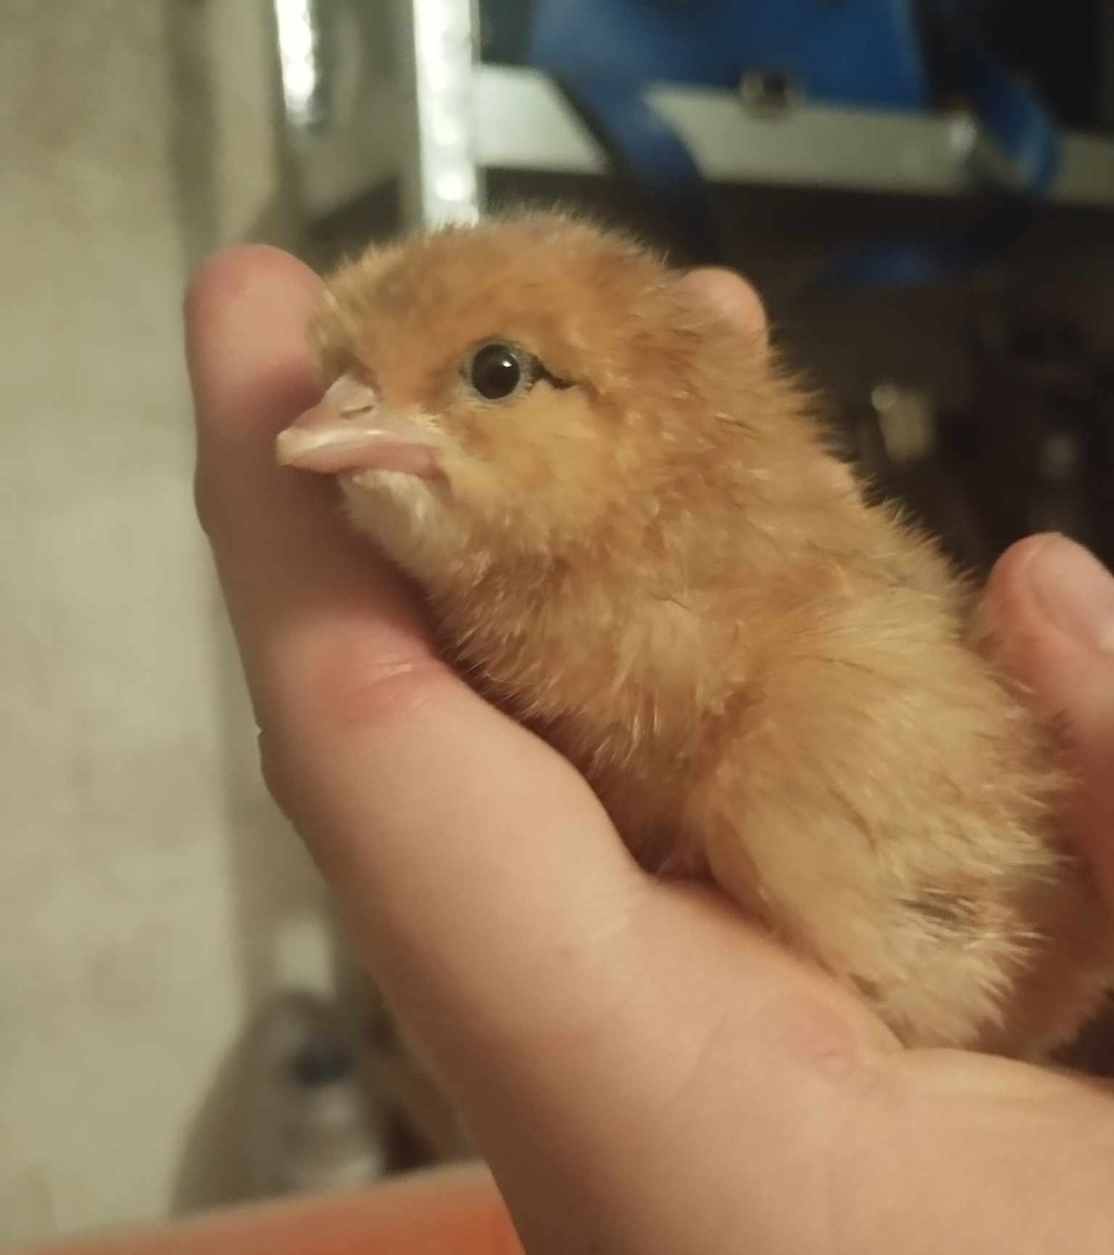
Wstęp
Jajka to nie tylko pokarm dla człowieka, ale przede wszystkim początek nowego życia.
Udało mi się wyhodować nowe pokolenia kurczaków i kur. Oto niektóre z nich.

Slide 5
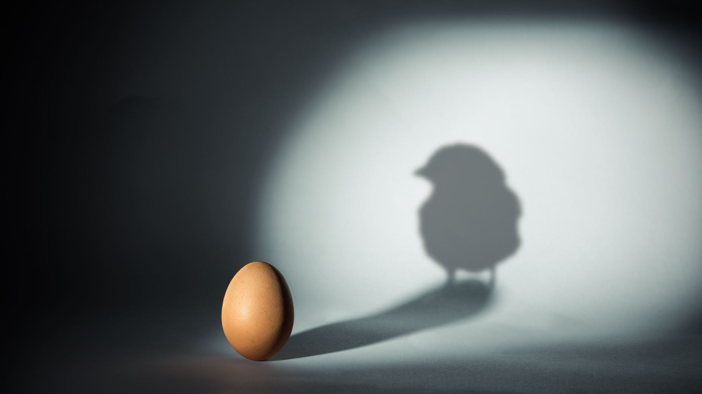
Wstęp - dlaczego żółtko jest ważne?

Slide 6
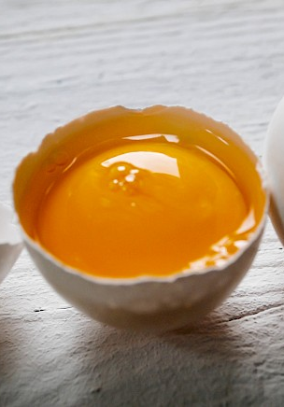
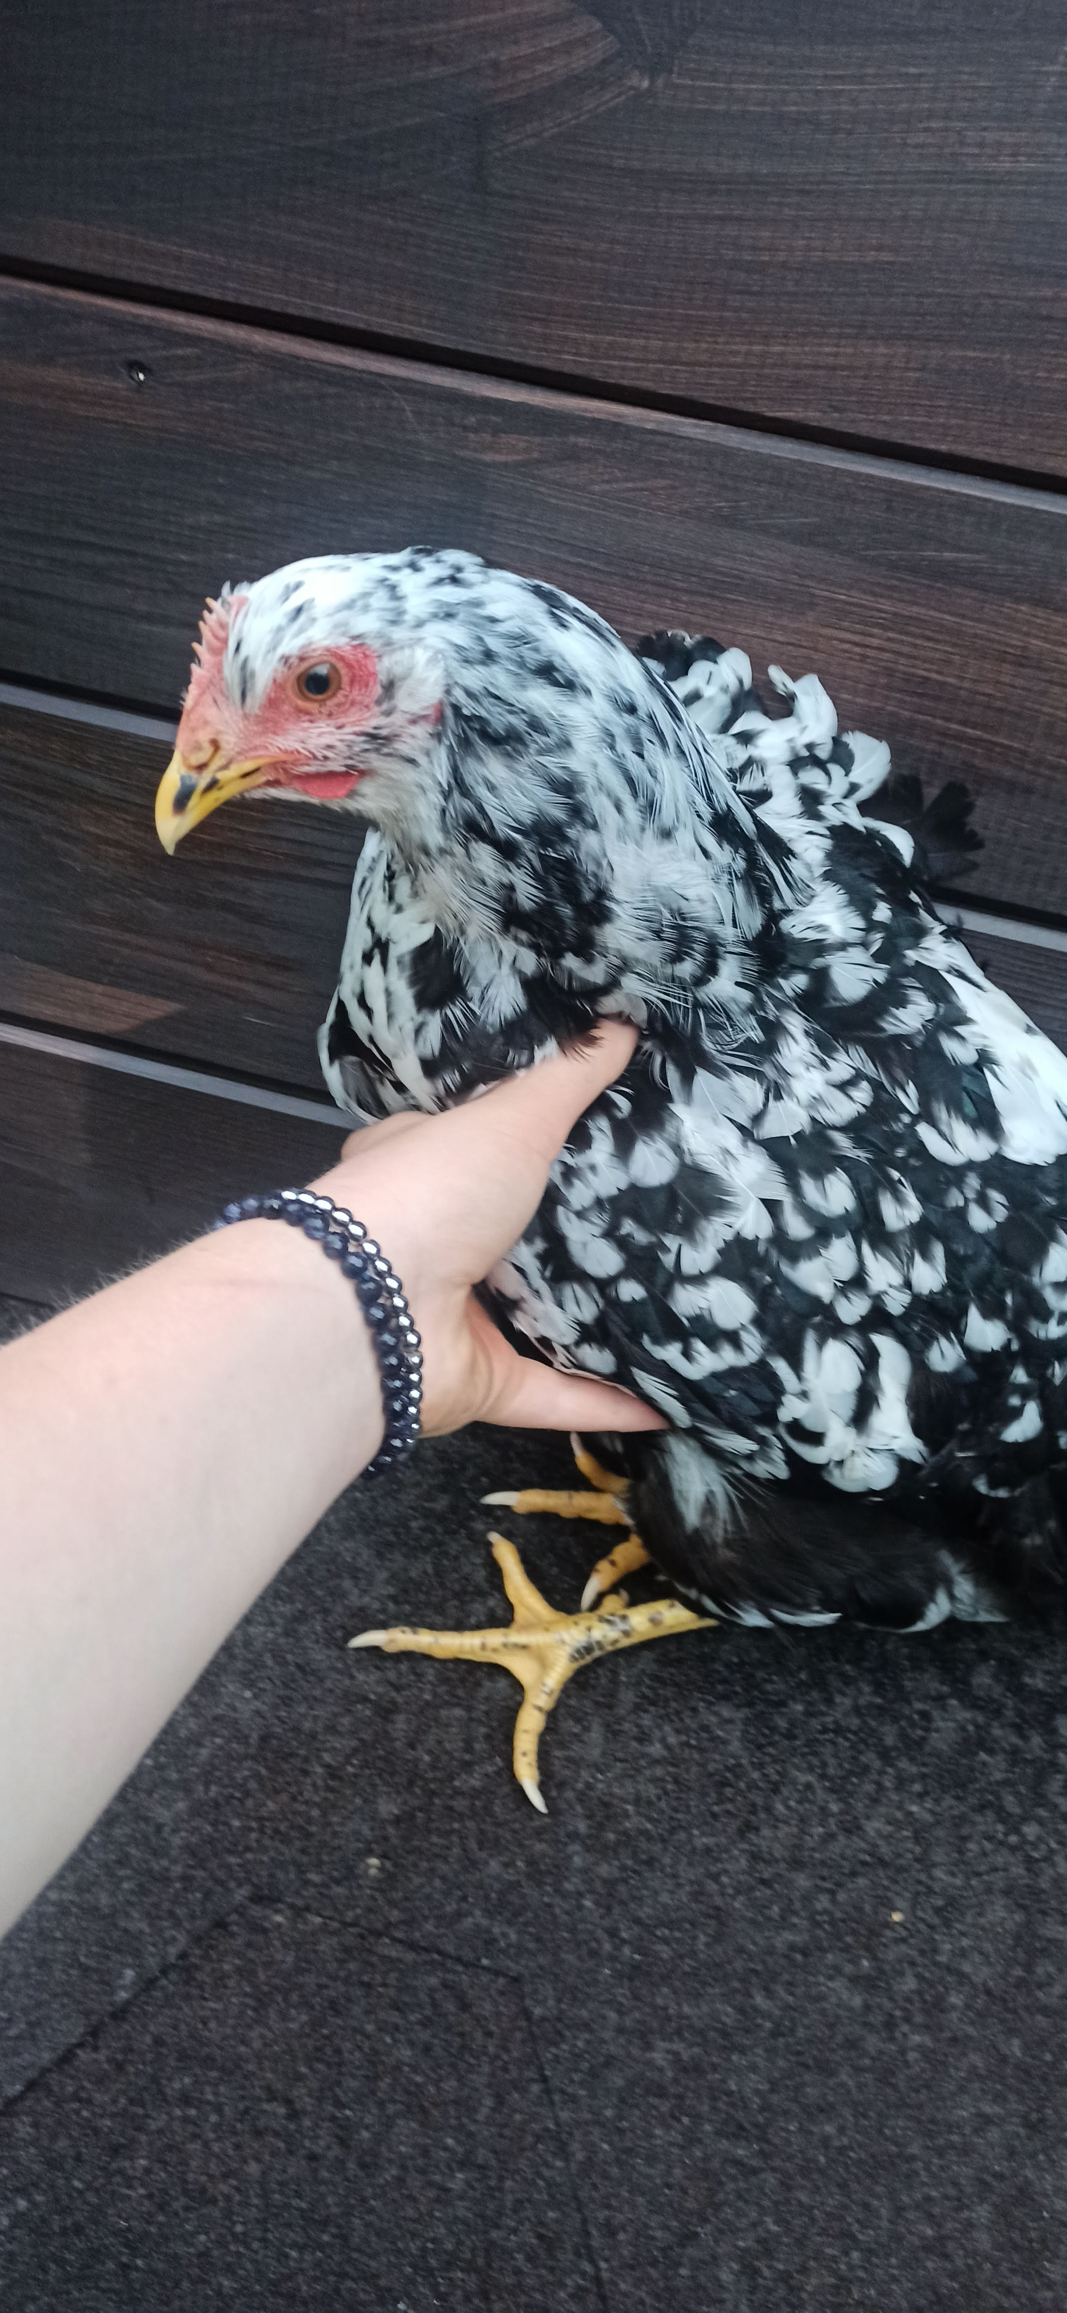
Wartości odżywcze żółtka
Żółtko jajka charakteryzuje się dużą zawartością żelaza, witaminy B1, cholesterolu i witaminy A. Zawiera też dawkę witaminy B6, kwasu foliowego (wit. B9) i witaminy E. [3]
Na zdjęciu Hania

Slide 7
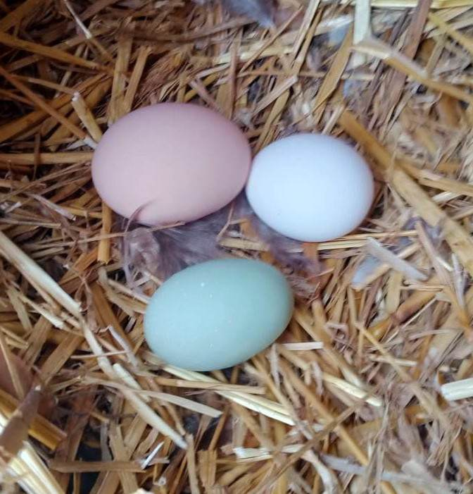
Pytanie badawcze
Czy zawartość żółtka w jajku kurzym zależy od gatunku kury?
Na zdjęciu jajka od Green Shell, zielononóżki, Cochin

Slide 8
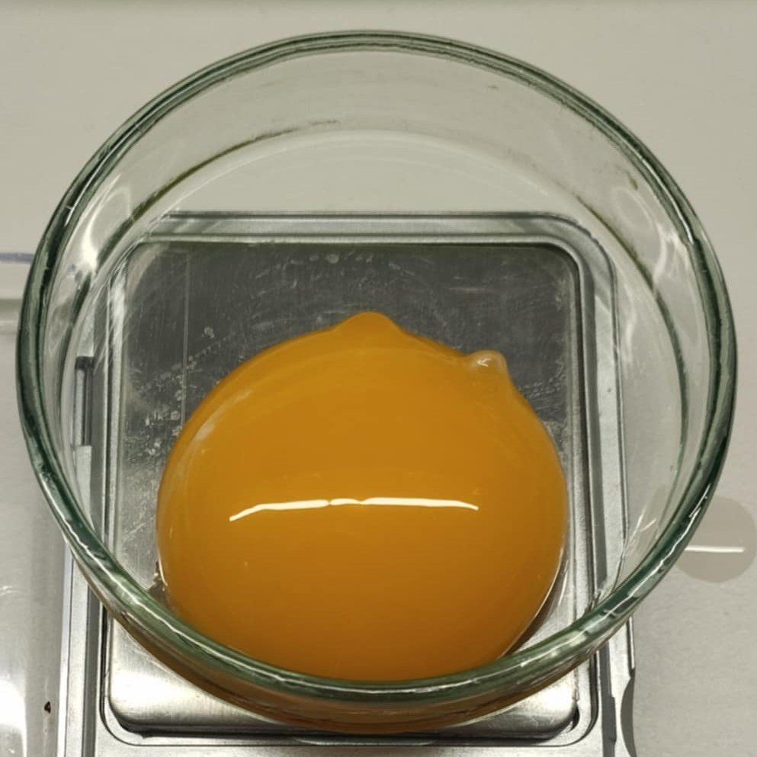
Hipoteza
Średnia zawartość procentowa żółtka w jajkach różni się w zależności od gatunku kury.

Slide 9
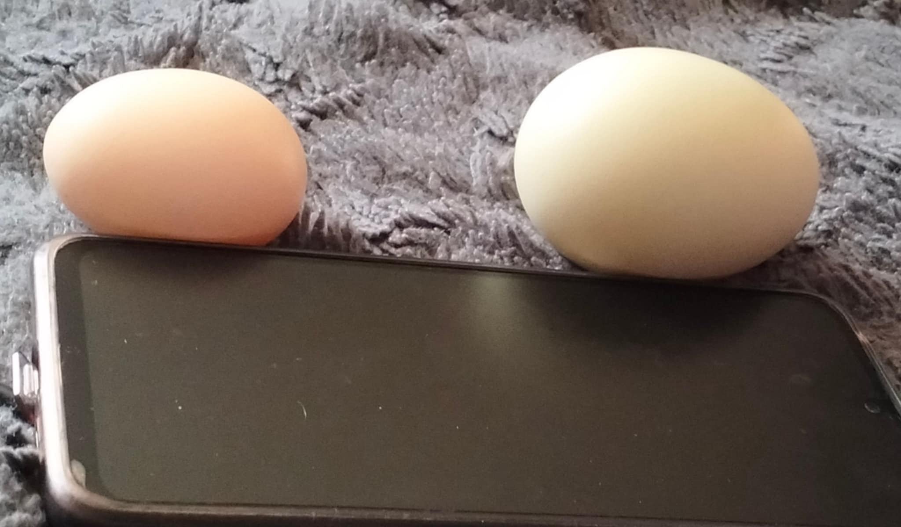
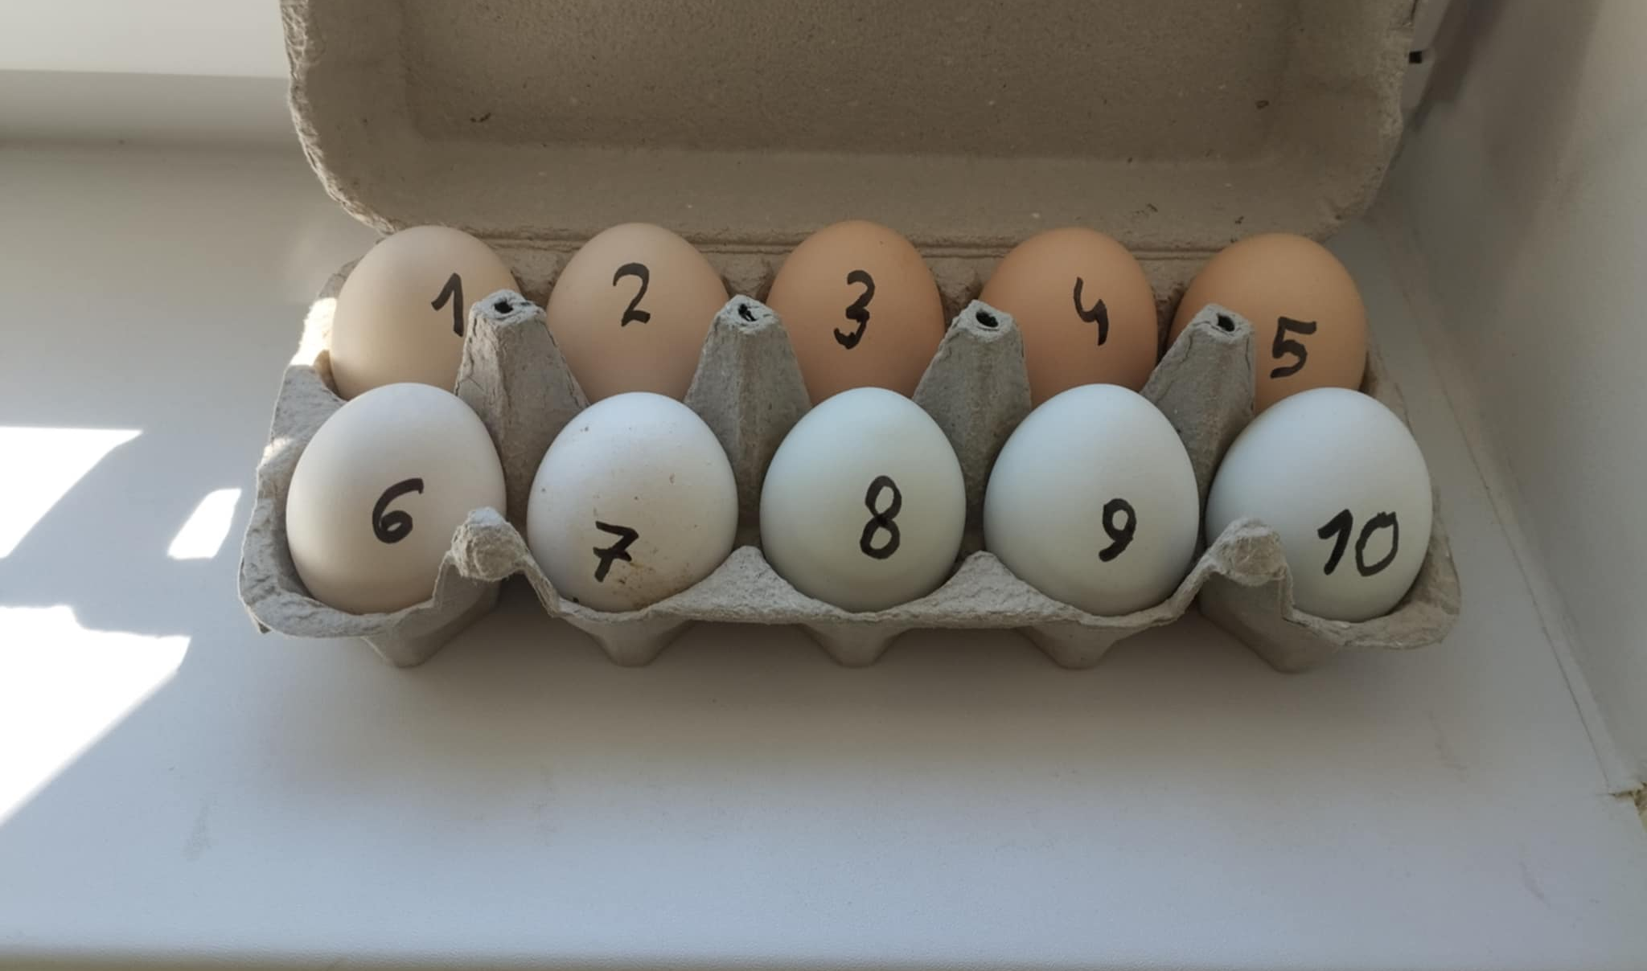
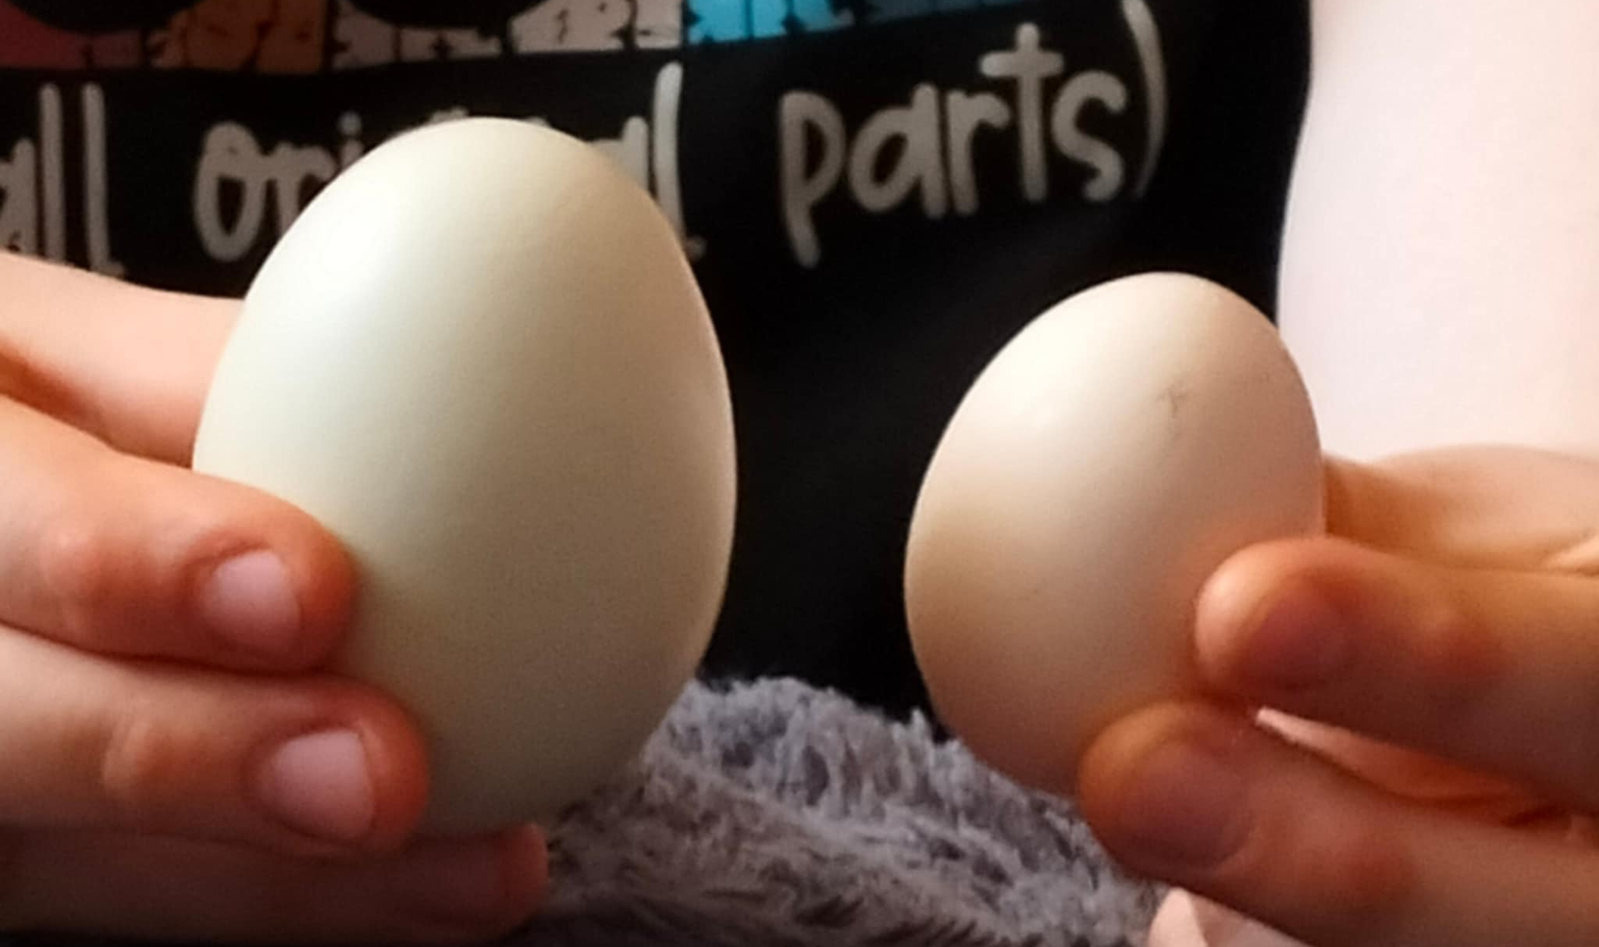
Metoda badawcza
Wybrałam jajka 4 gatunków kur o podobnej wielkości. Różniły się one kolorem skorupki: zielone, biało-niebieskie, beżowe, brązowe. Wszystkie jajka pochodziły od moich szczęśliwych kur z wolnego wybiegu.
Badałam po 5 sztuk jajek z każdego gatunku.
Potrzebny sprzęt:
Waga jubilerska, szalka Petriego, zlewka 250 ml.

Slide 10
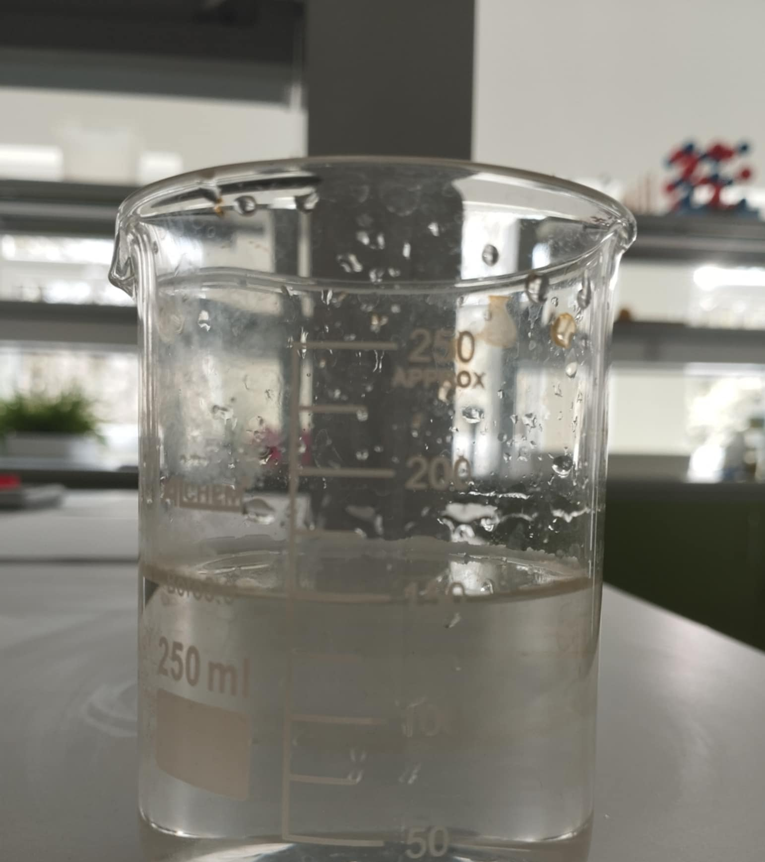
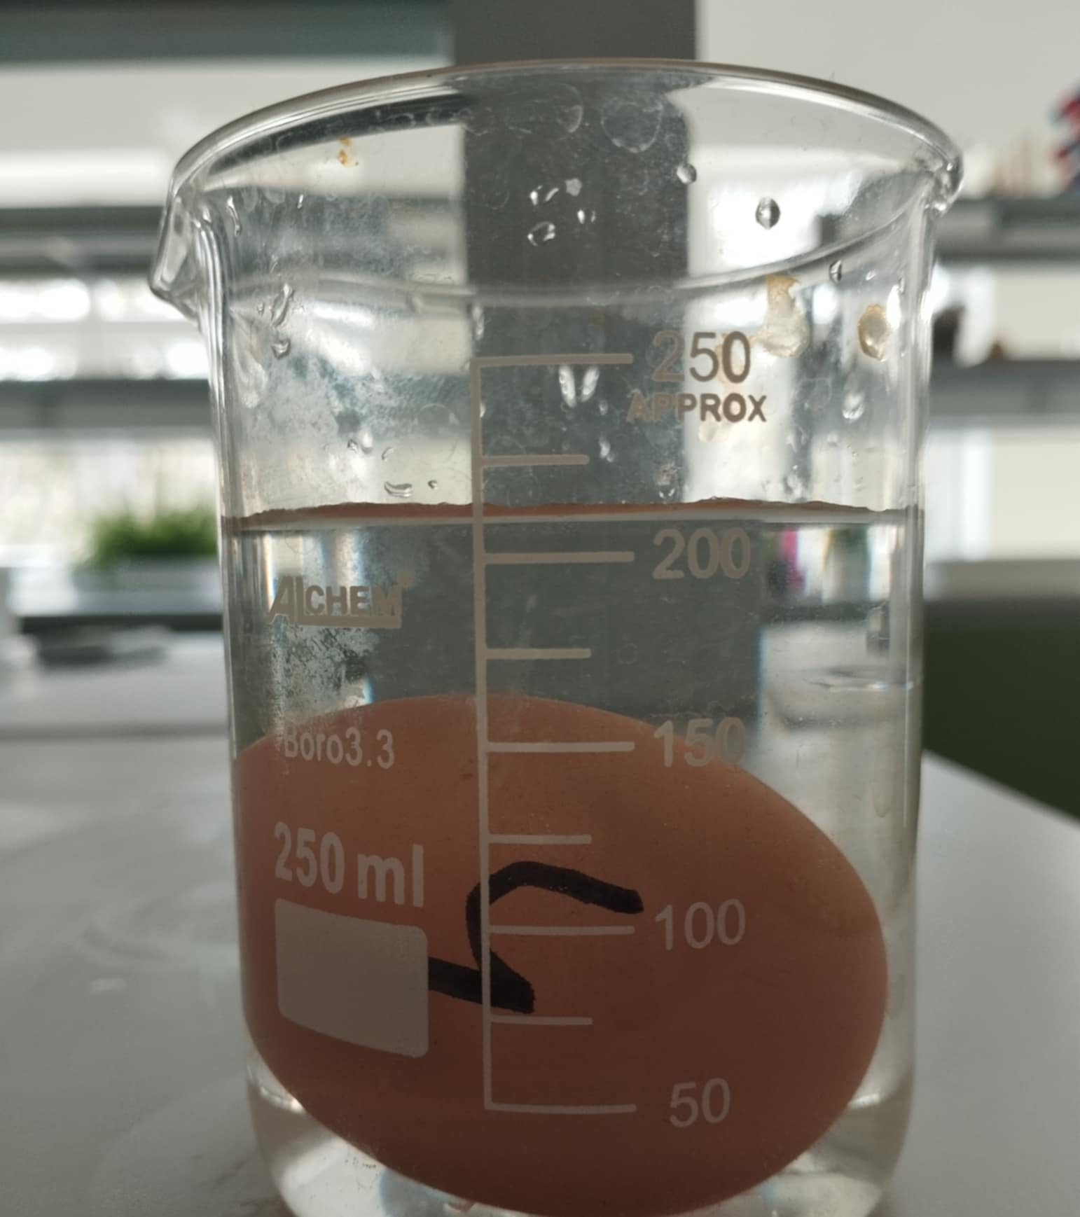
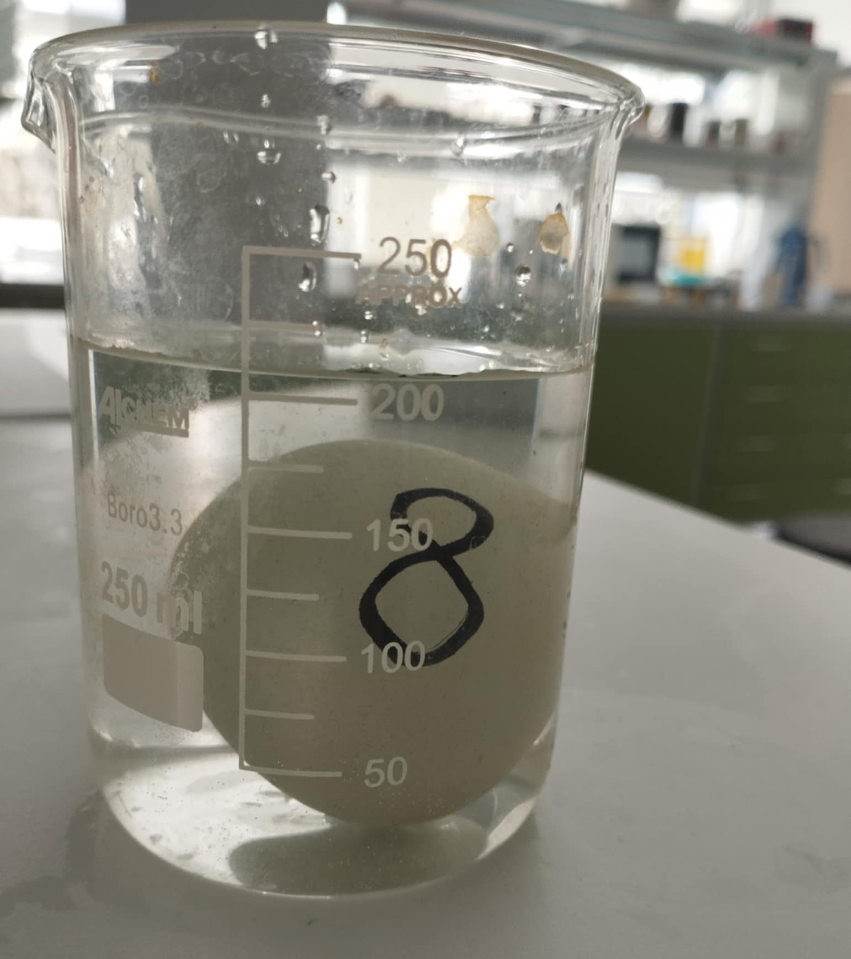
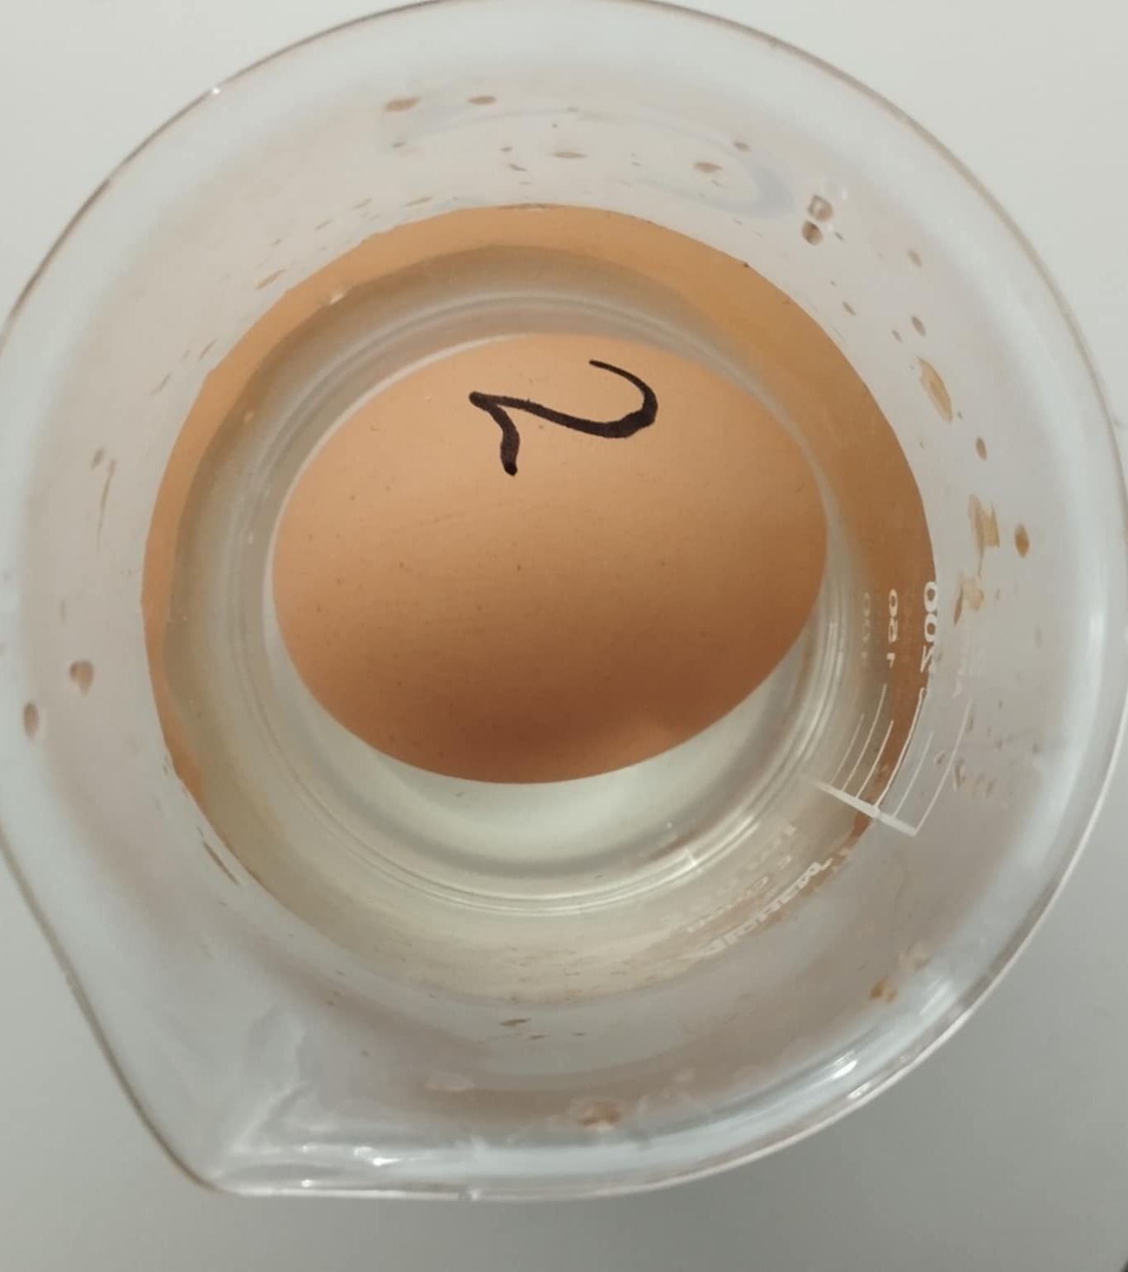
Pomiar objętości
Pomiaru objętości dokonałam wykorzystując prawo Archimedesa [4]. Odmierzyłam 150 ml wody, a następnie po kolei zanurzyłam każde jajko tym samym określając objętość wody wypartej przez to jajko.
Objętość wypartej wody = objętość jajka
ml = cm3

Slide 11
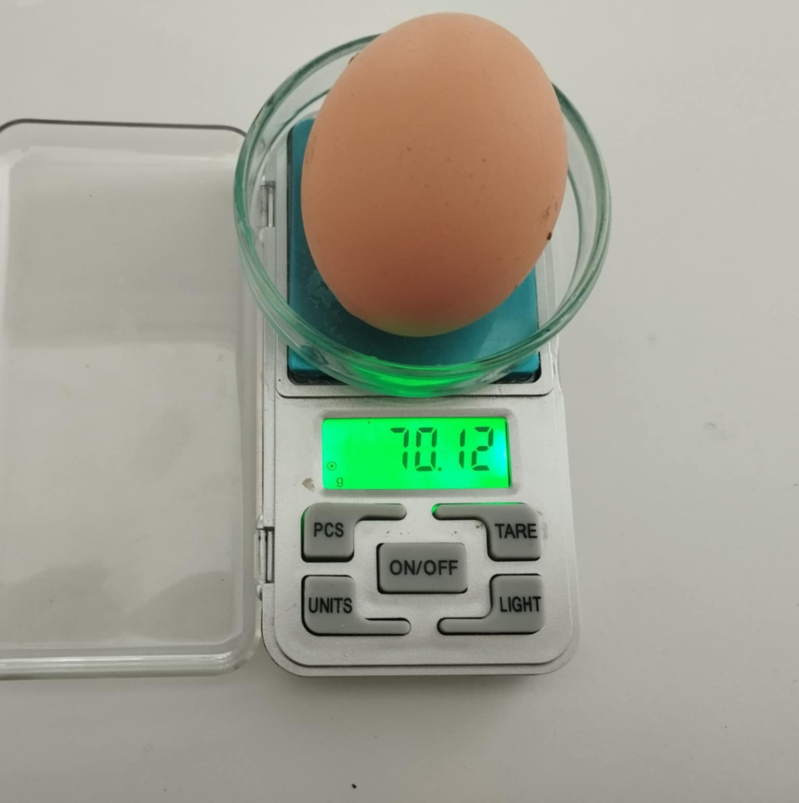
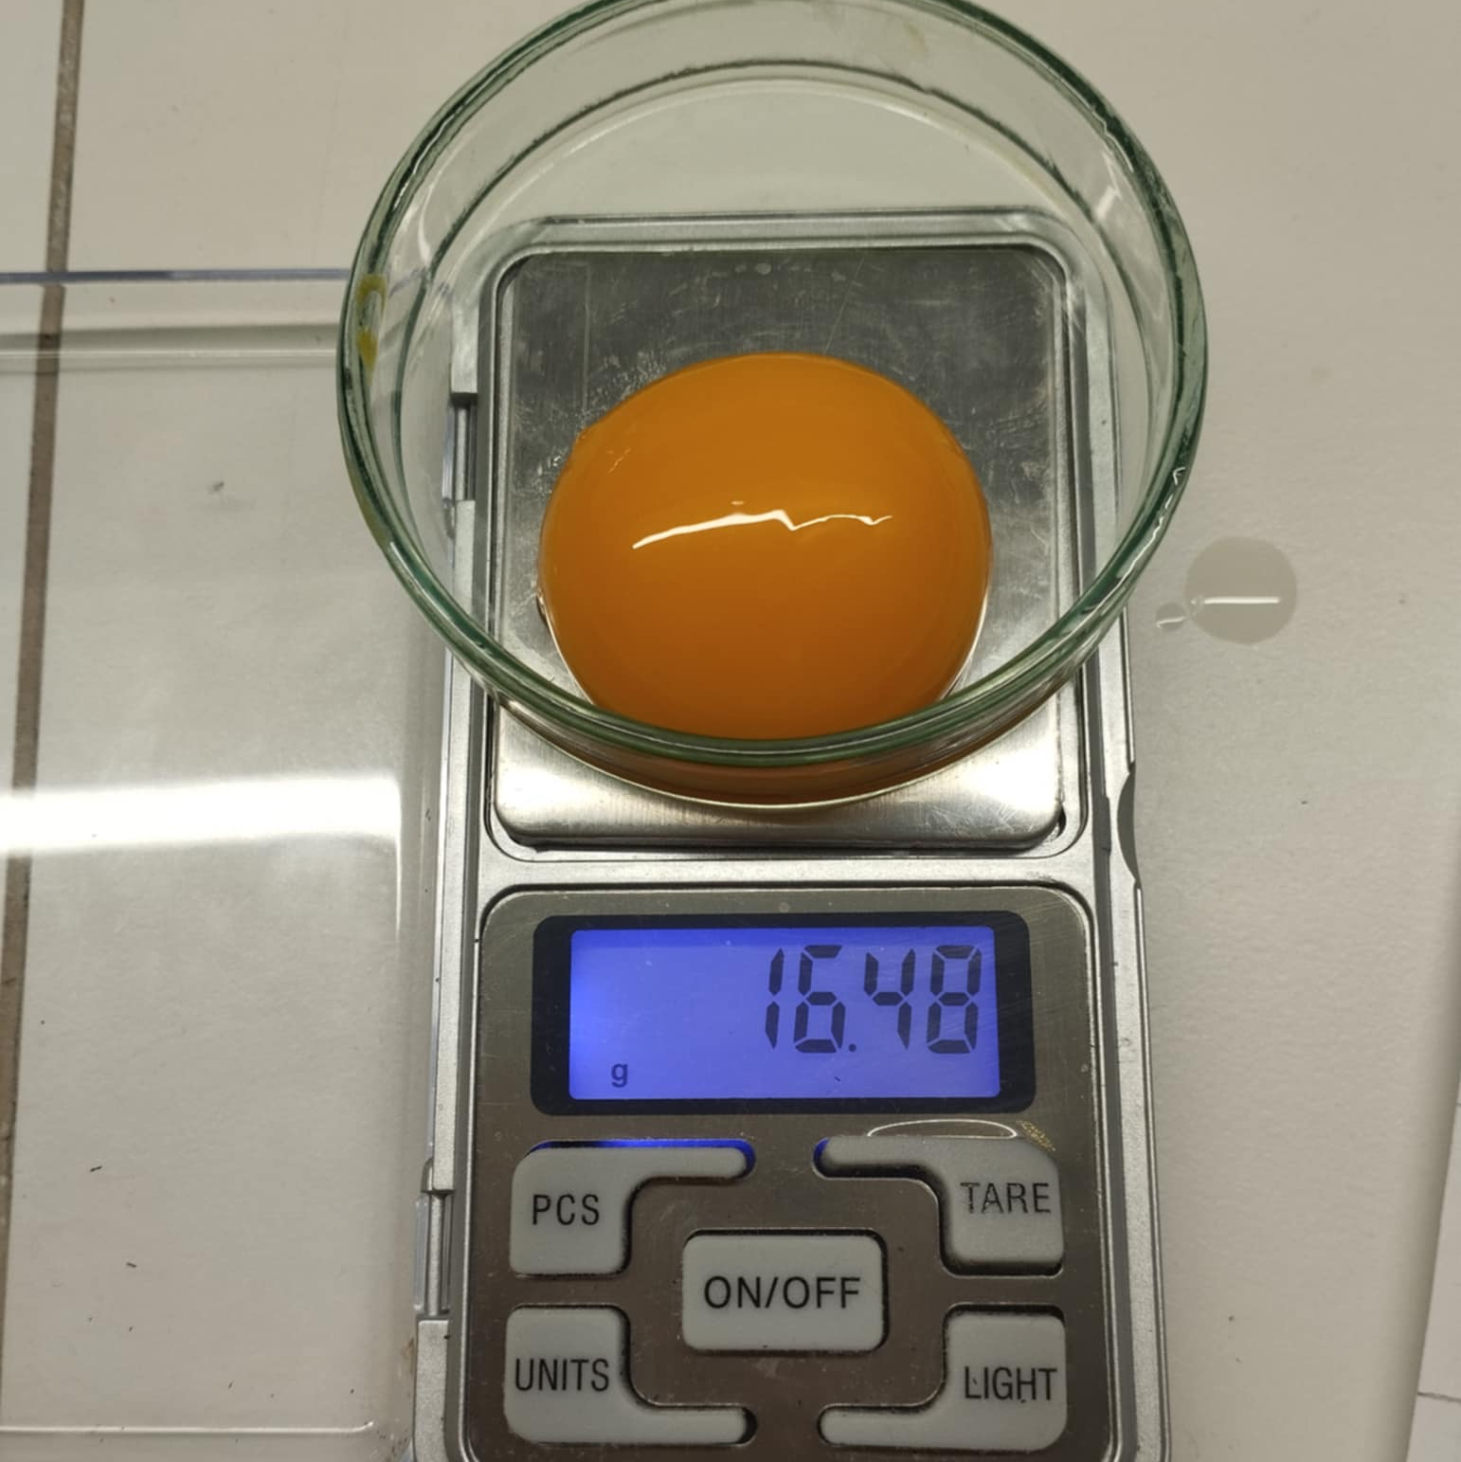
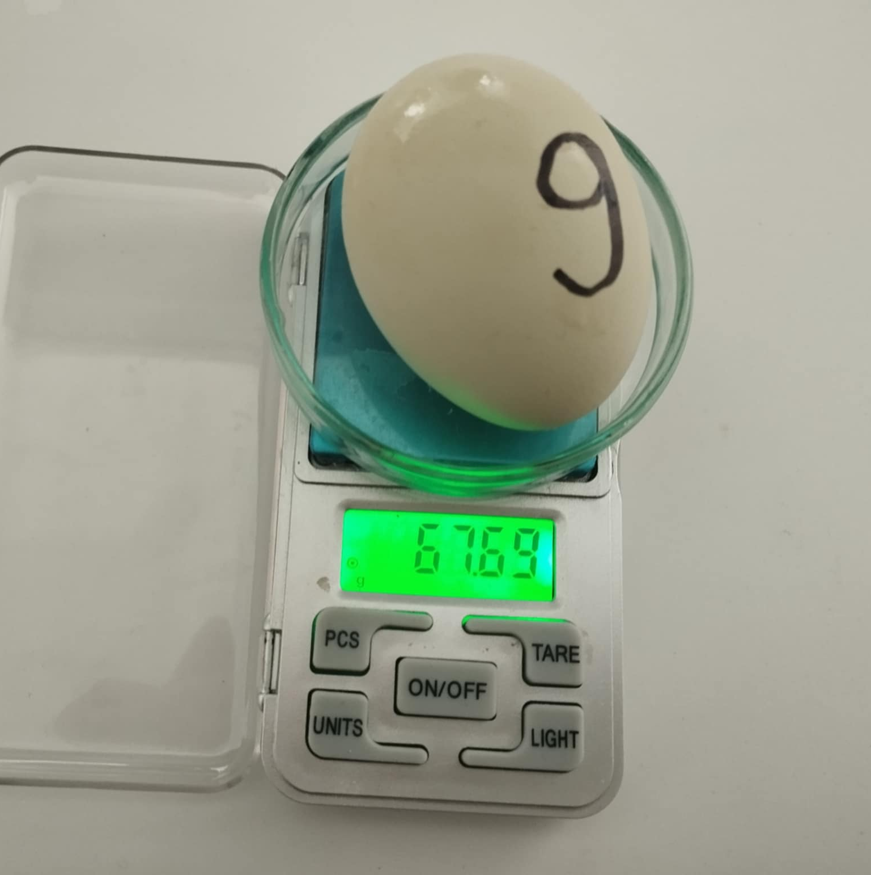
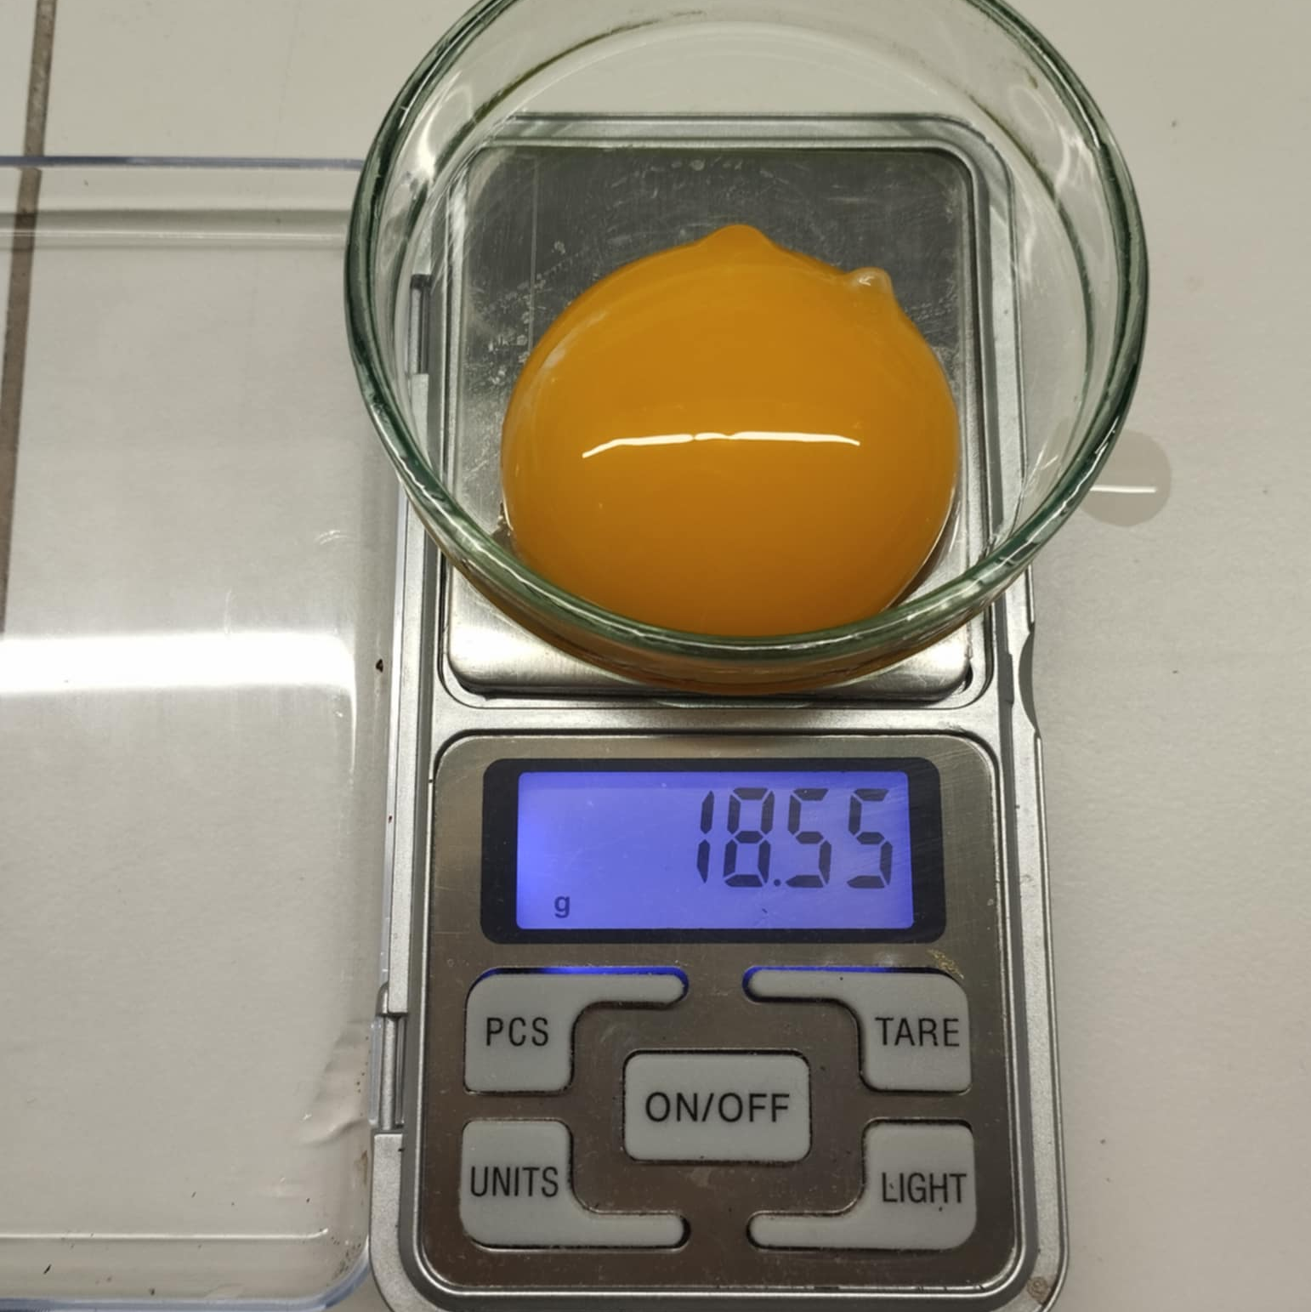
Pomiar masy
Ważyłam na wadze jubilerskiej każde jajko w całości, a następnie samo żółtko. Wykonałam pięć prób dla każdego rodzaju jajka, a następnie policzyłam;
-Średnią masę jajka
-Średnią masę żółtka
-Średnią zawartość procentową żółtka w jajku
w zależności od gatunku

Slide 12
Wyniki pomiarów objętości jajek
Rodzaj jajka | Objętość jajka, cm3 ± 0.5 cm3
 | 1 | 2 | 3 | 4 | 5 | Średnia
Zielone | 62 | 63 | 64 | 63 | 63 | 63,0
Brązowe | 62 | 64 | 63 | 64 | 65 | 63,6
Biało-niebieskie | 50 | 51 | 50 | 53 | 51 | 51,0
Beżowe | 60 | 62 | 61 | 60 | 59 | 60,4

Slide 13

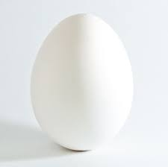
Obliczenie średniej objętości jajka
Średnią objętość jajka obliczałam w następujący sposób:
Vśr - objętość średnia [cm3],
V1, V2, V3, V4, V5 - objętości kolejnych jajek [cm3]

Slide 14
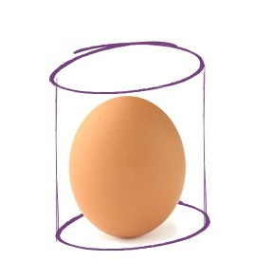

Obliczenie średniej objętości jajka
Przykładowe obliczenie pokazano dla zielonego jajka:

Slide 15
Wyniki pomiarów- masy jajek i żółtek
Rodzaj jajka |  | 1 | 2 | 3 | 4 | 5 | Średnia
Zielony | Masa jajka [g] ± 0.01g | 63.89 | 63.20 | 64.11 | 63.94 | 65.06 | 64.04
 | Masa żółtka [g] ± 0,01g | 21.72 | 21.35 | 22.18 | 21.01 | 23.24 | 21.9
Brązowe | Masa jajka [g] ± 0.01g | 63.52 | 64.02 | 61.94 | 62.15 | 59.57 | 62.24
 | Masa żółtka [g] ± 0,01g | 19.24 | 20.45 | 18.10 | 18.42 | 16.54 | 18.55
Biało-niebieskie | Masa jajka [g] ± 0.01g | 58.12 | 60.45 | 60.83 | 56.13 | 56.67 | 58.44
 | Masa żółtka [g] ± 0,01g | 20.57 | 21.14 | 21.31 | 18.45 | 16.98 | 19.69
Beżowe | Masa jajka [g] ± 0.01g | 68.15 | 67.92 | 66.61 | 67.13 | 68.59 | 67.68
 | Masa żółtka [g] ± 0,01g | 21.02 | 21.72 | 20.25 | 21.33 | 22.28 | 21.32

Slide 16
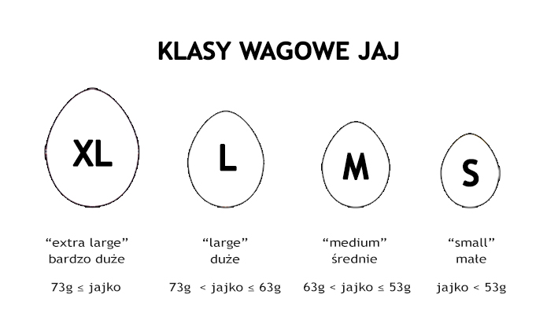

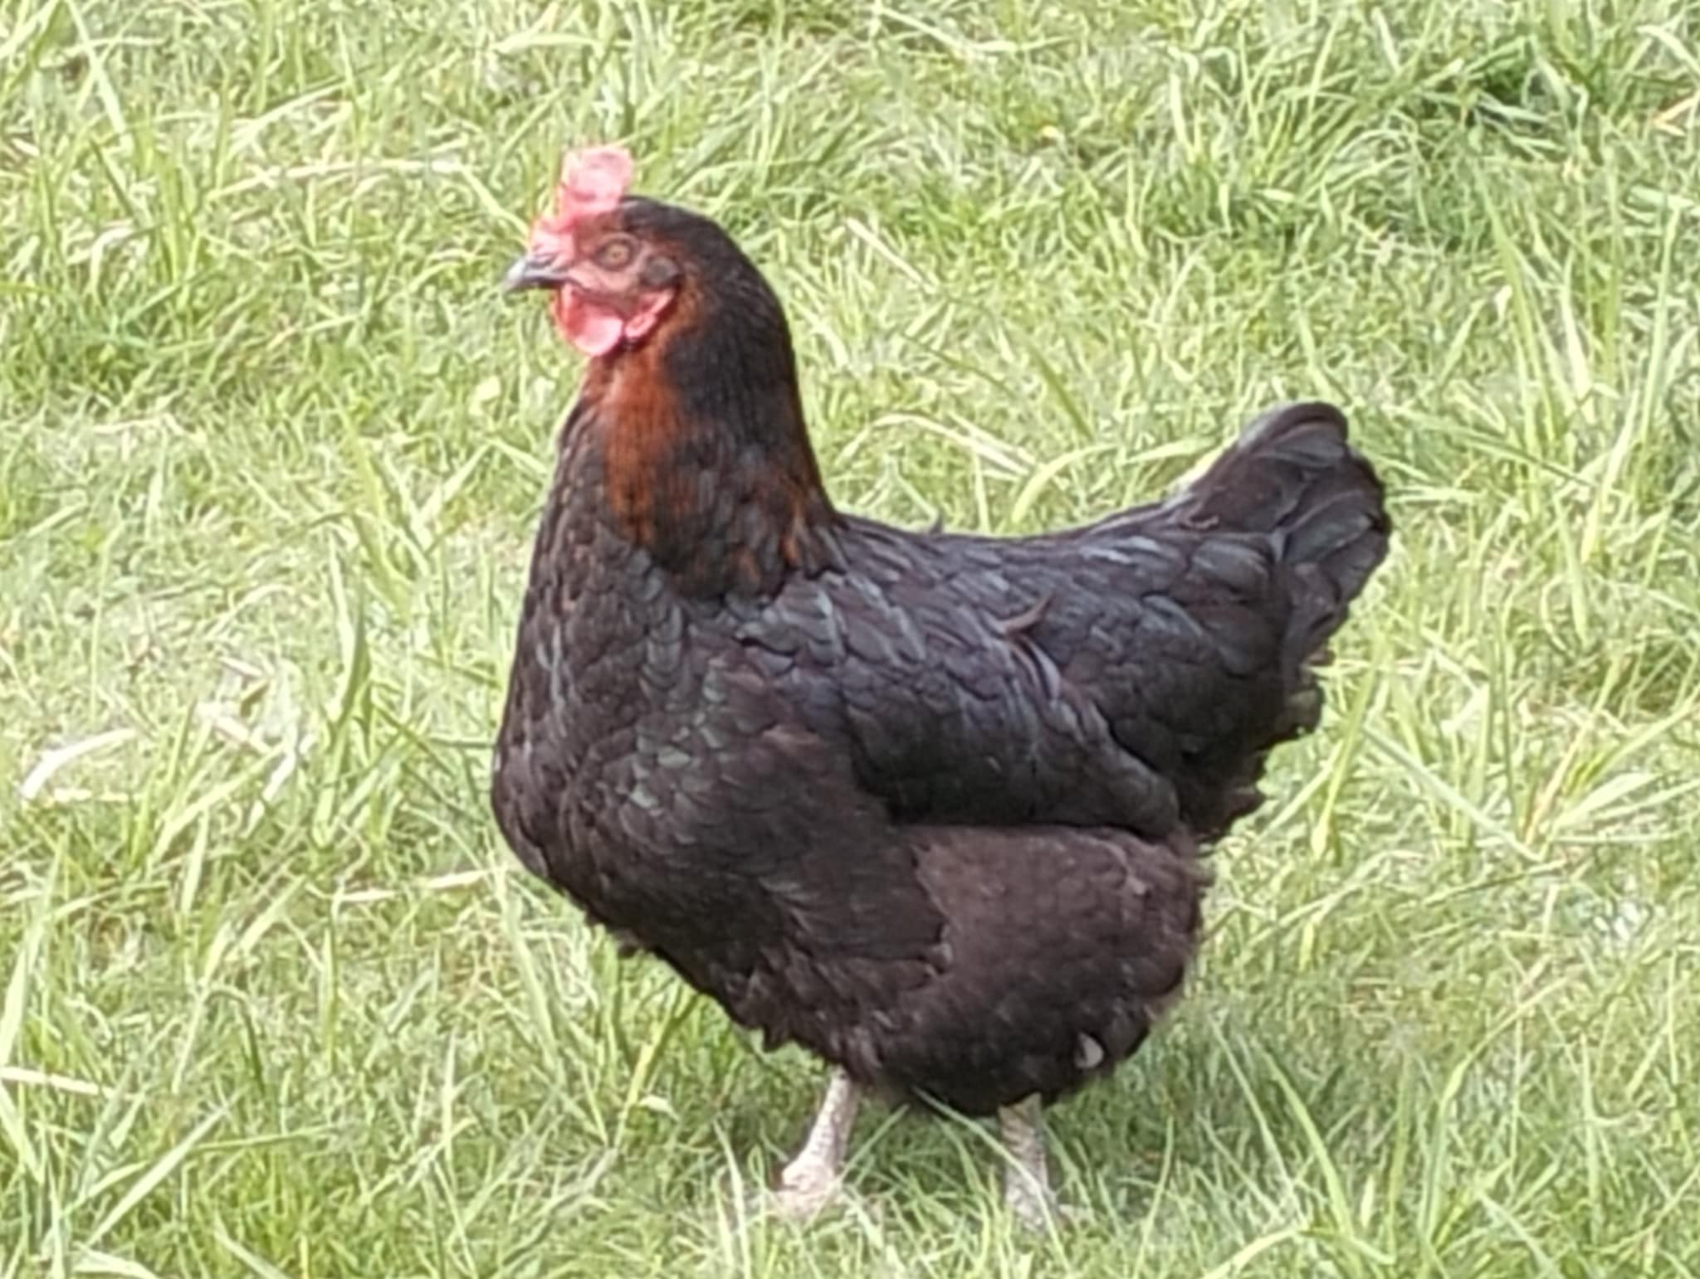
Obliczenie średniej masy
Średnią masę obliczałam w następujący sposób:
masa śr - masa średnia jajka lub żółtka [g]
m1, m2, m3, m4, m5 – masy kolejnych jajek lub żółtek [g]
Na zdjęciu Sky

Slide 17
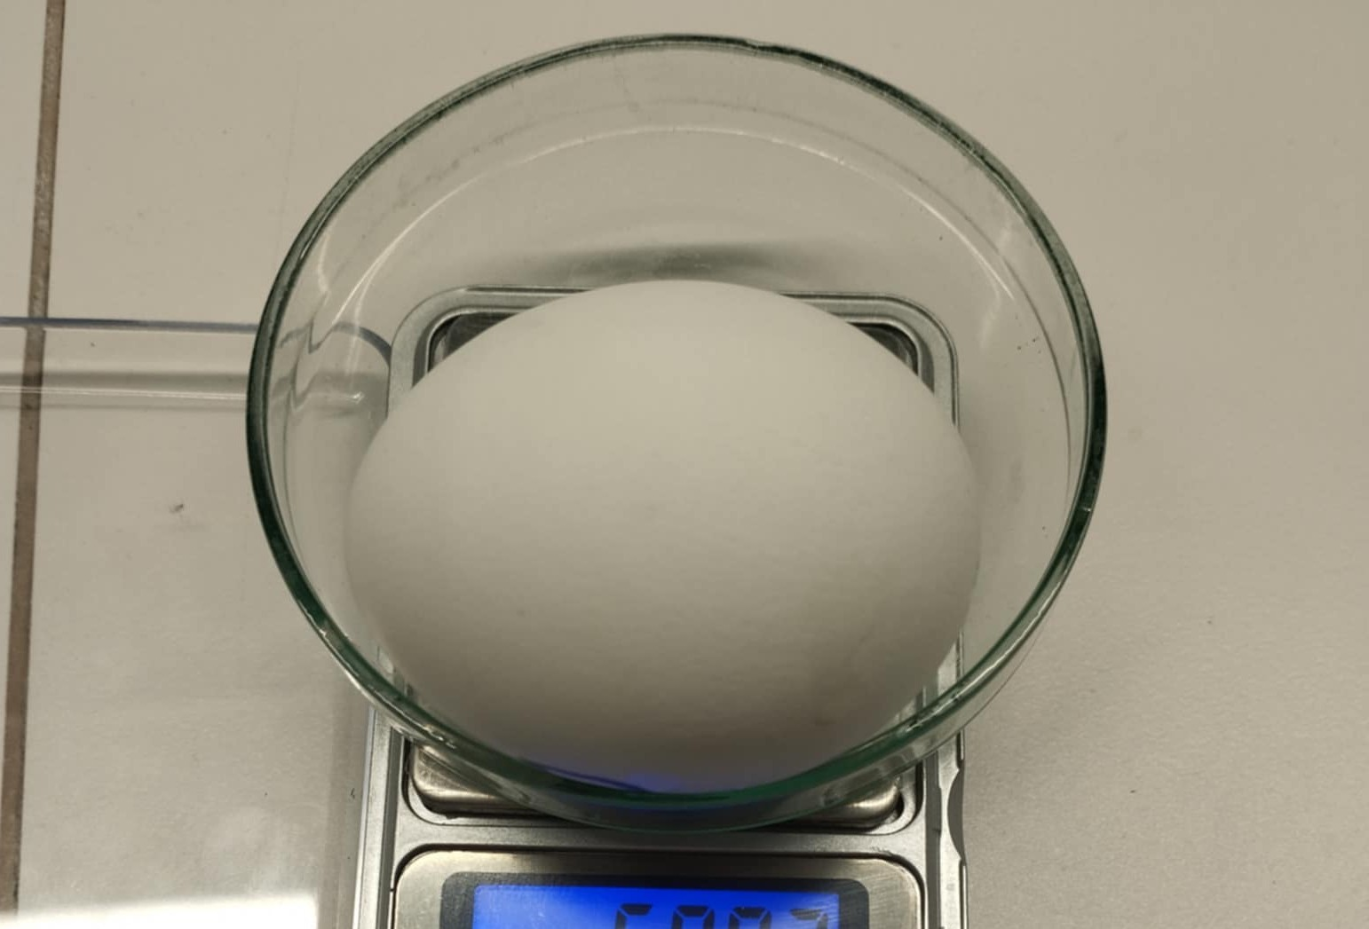
Obliczenie średniej masy jajka

Slide 18
Obliczenie średniej masy żółtka

Slide 19
Średnia zawartość żółtka w jajku
Kolor jajka | Średnia masa jajka [g] ± 0.01g | Średnia masa żółtka [g] ± 0.01g | Zawartość procentowa żółtka w jajku [%]
Zielone | 64.04 | 21.9 | 34.2
Brązowe | 62.24 | 18.55 | 29.8
Biało-niebieskie | 58.44 | 19.69 | 33.7
Beżowe | 67.68 | 21.32 | 31.5

Slide 20
Obliczenie zawartości procentowej żółtka w jajku (sposób + przykład)

Slide 22
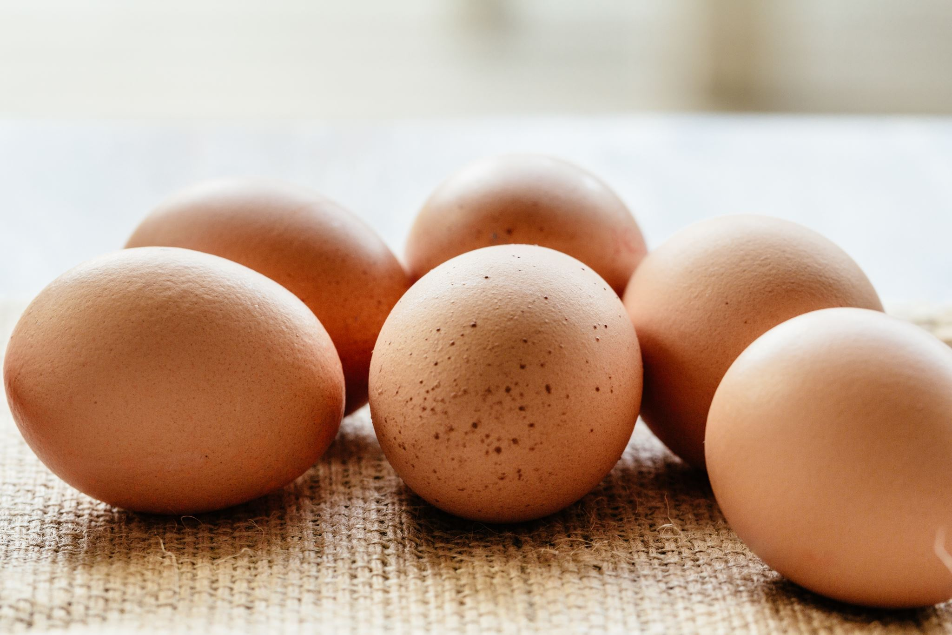
Analiza wyników
Największą zawartość procentową żółtka mają jajka z zieloną skorupką (pochodzące od kur green-shell) 34.2 %, na drugim miejscu plasują się jajka o skorupce biało - niebieskiej (blue-shell) 33.7 %, kolejne to jajka beżowe 31.5%, a na końcu plasują się jajka brązowe 29.8%.

Slide 23
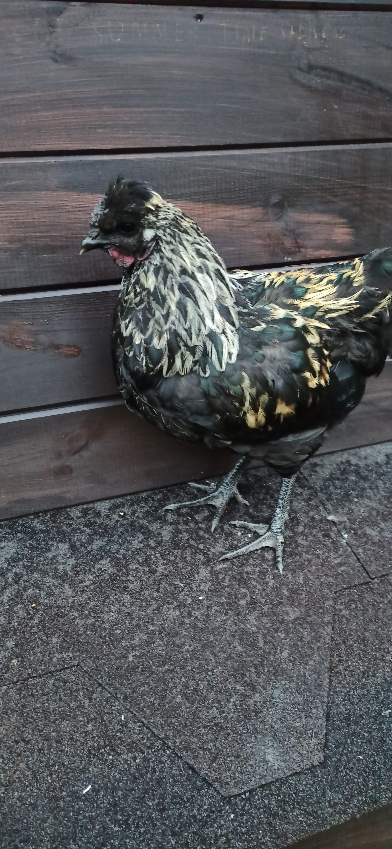
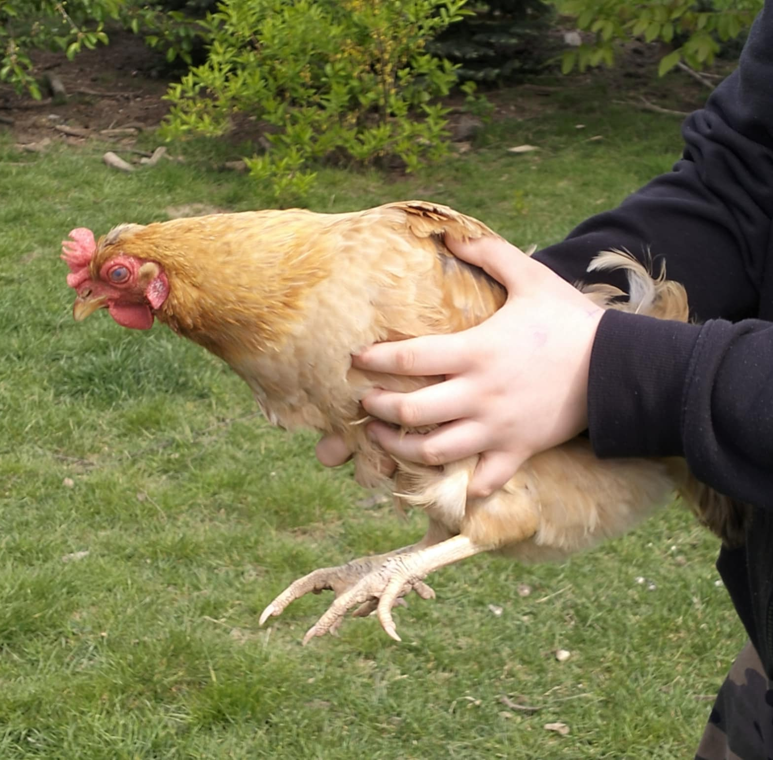
Weryfikacja hipotezy
Średnia zawartość procentowa żółtka w jajkach różni się w zależności od gatunku kury.
Największą zawartość procentową żółtka mają jajka od kur gatunku green shell.
Na zdjęciach: Fruzia I El Diablo.

Slide 24
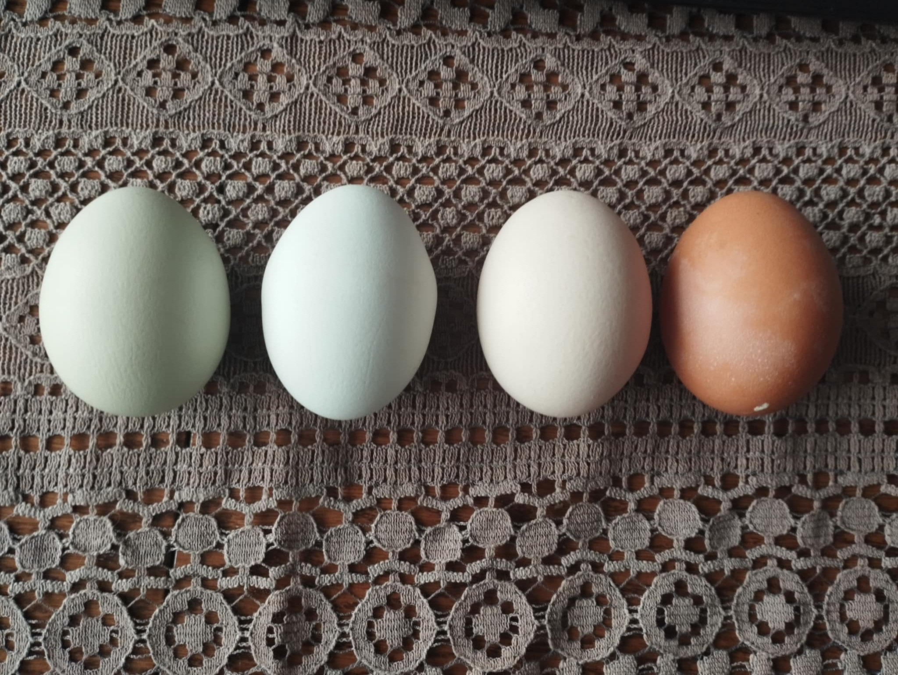
Wnioski
Z moich badań wynika, że jaja o zielonym kolorze skorupki mają największą zawartość żółtka. Różnice mogą być spowodowane różną grubością skorupek oraz inną gęstością żółtka.

Slide 25
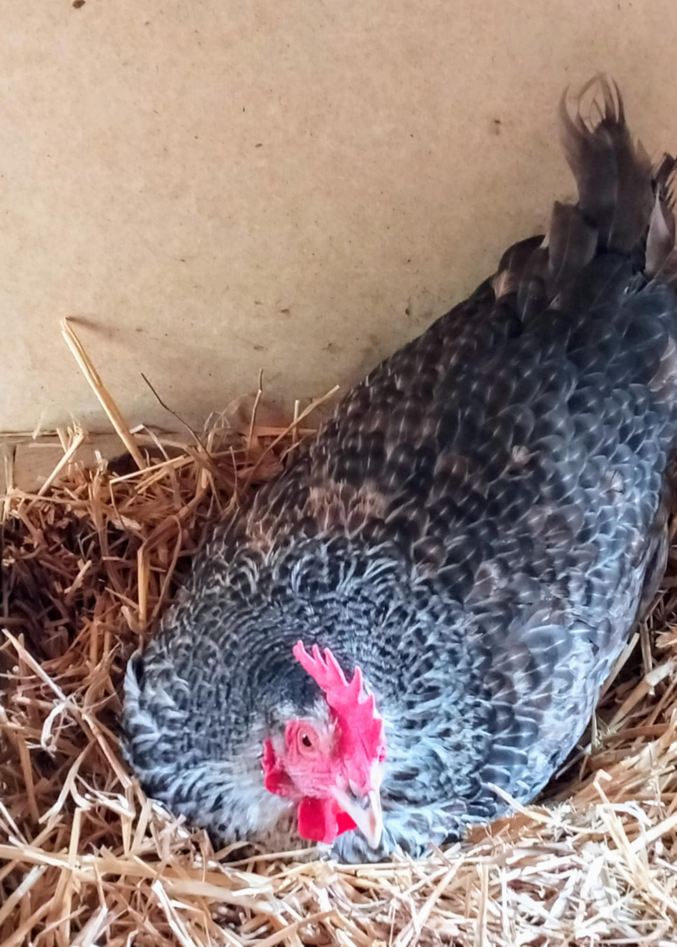
Ewaluacja
W swoich badaniach założyłam, że grubości skorupek jajek są zbliżone, więc ich zawartość procentowa względem masy nie wpływa na zawartość procentową żółtka.
W przyszłości warto byłoby powtórzyć badanie uwzględniając masę skorupki, gdyż dało by to pełniejszy obraz na temat udziału żółtka w części jajka, jaką spożywamy.
Wartość moich badań podniosłaby również analiza chemiczna żółtka, ale to będzie możliwe dopiero wtedy, gdy nauczę się chemii.
Na zdjęciu Charlotte

Slide 26
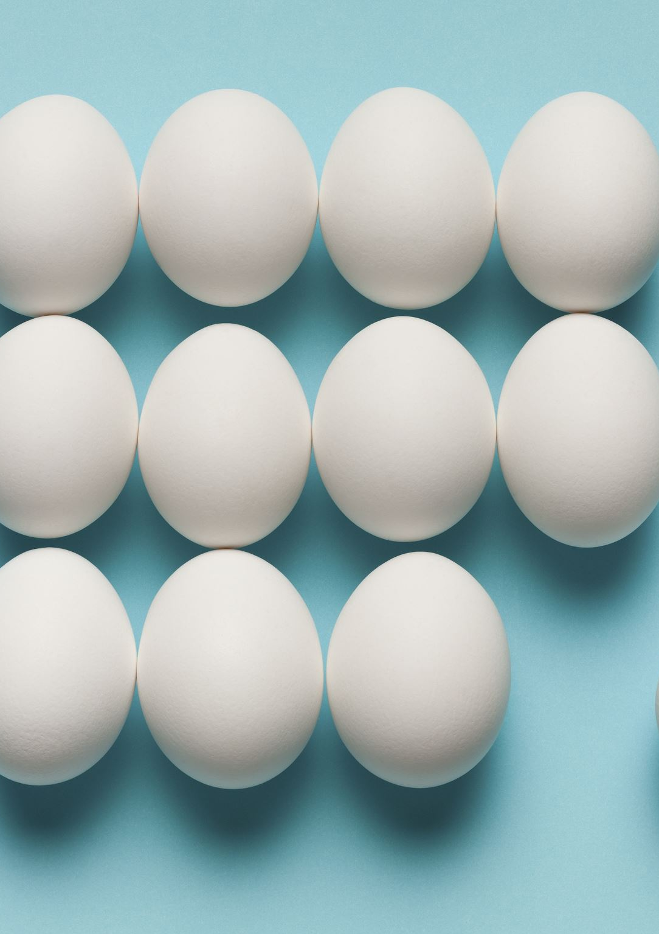
Odniesienie do innych badań
W zasobach Internetu znalazłam dane na temat zawartości żółtka w jajku kurzym, ale było to obliczane dla jajka bez skorupki, czyli z uwzględnieniem białka i żółtka.
Ponadto jakość żółtka jajka jest jednym z wyznaczników jakości całego jajka. [2]
Warunki chowu, gatunek, czy żywienie decydują o jakości żółtka. [2]

Slide 27
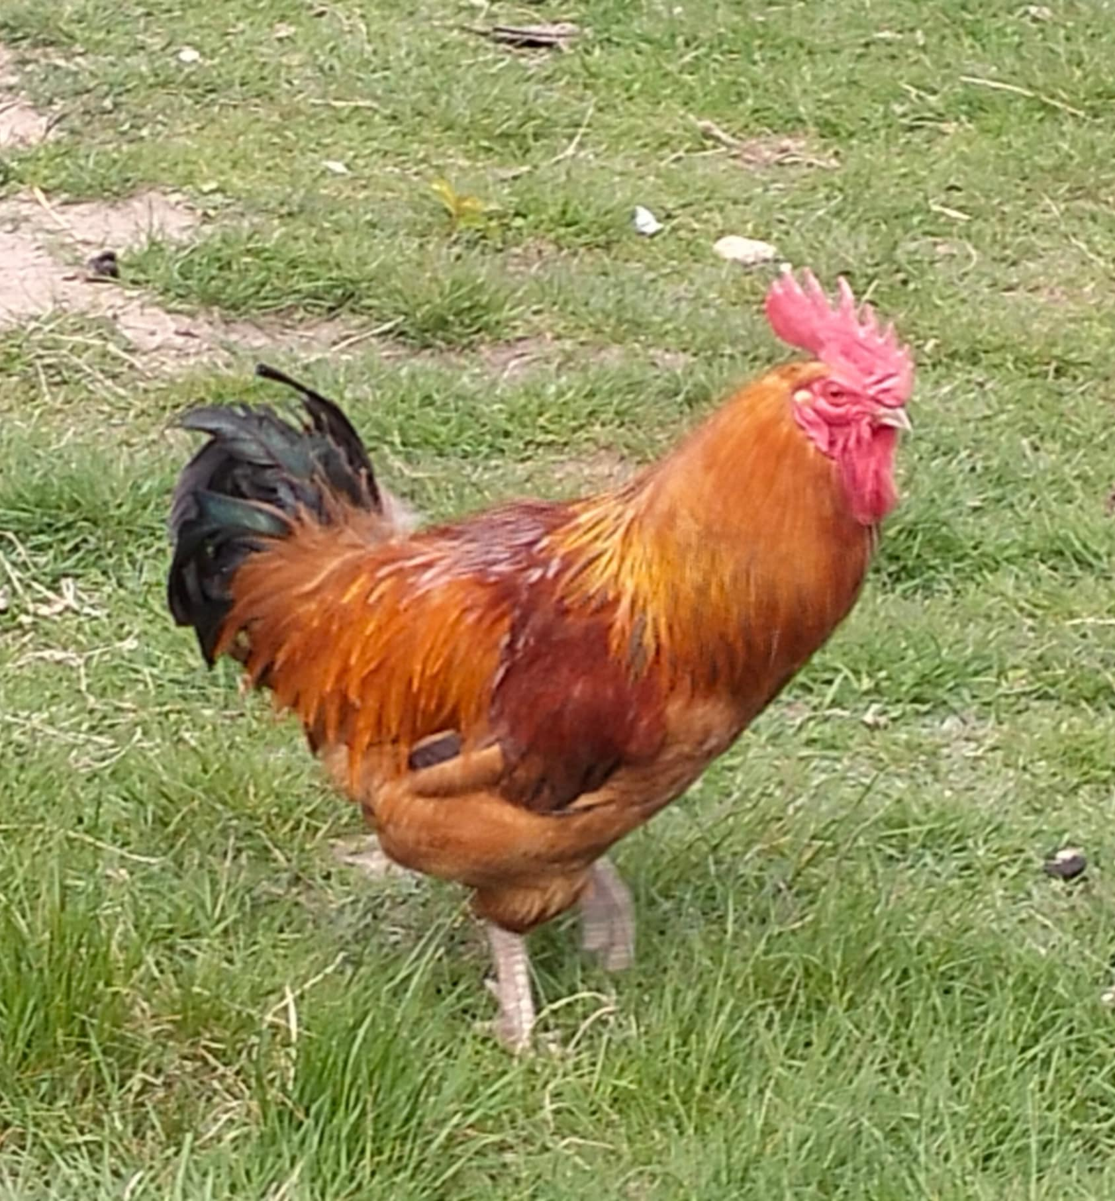
Bibliografia
[1] P. Moszczyński - "Atlas kur ozdobnych"
[2] https://agrodoradca24.pl/drob/czynniki-wplywajace-na-jakosc-jaj-kurzych-6276.html
[3] https://wszystkoojedzeniu.pl/zoltko-jajka-wartosci-odzywcze-witaminy
[4] G. Francuz-Omat, M. Nawotny-Różańska, T. Kulawik, "Spotkania z fizyką. Podręcznik dla klasy siódmej szkoły podstawowej."
Na zdjęciu Kleofas

Slide 28
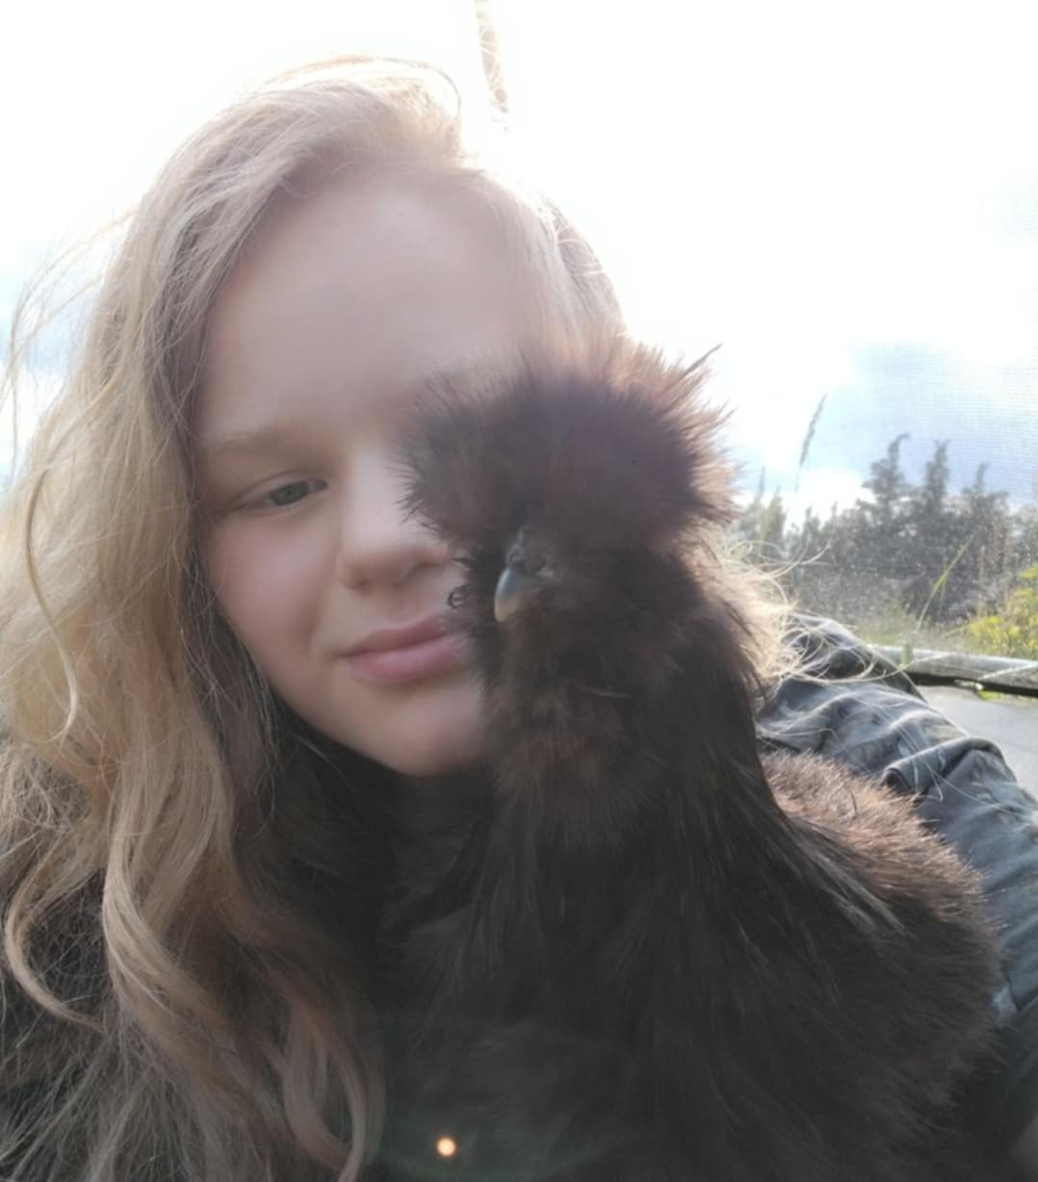
Dziękuję za uwagę
Na zdjęciu ja I Pusia

